Slide 1
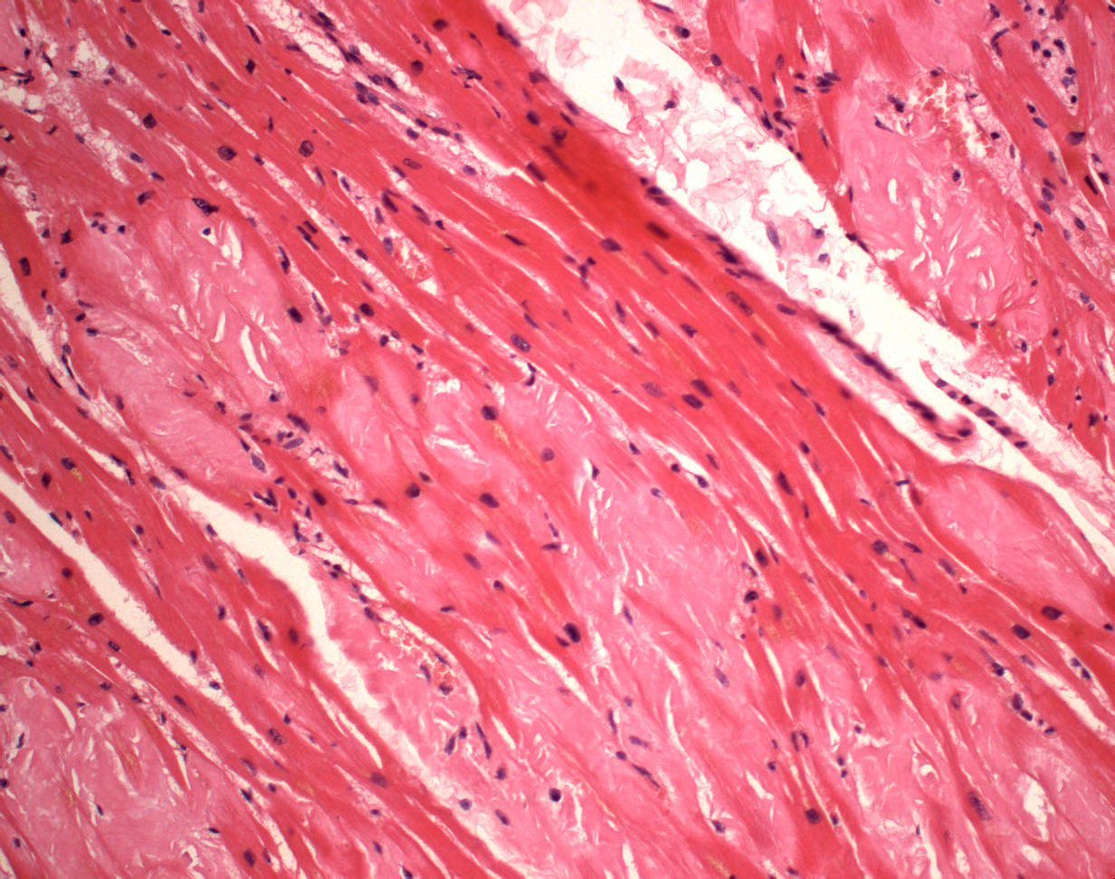
1. Amyloidóza myokardu
1
2
1
2
1 Normální kardiomyocyty
2 Depozita amyloidu

Slide 2
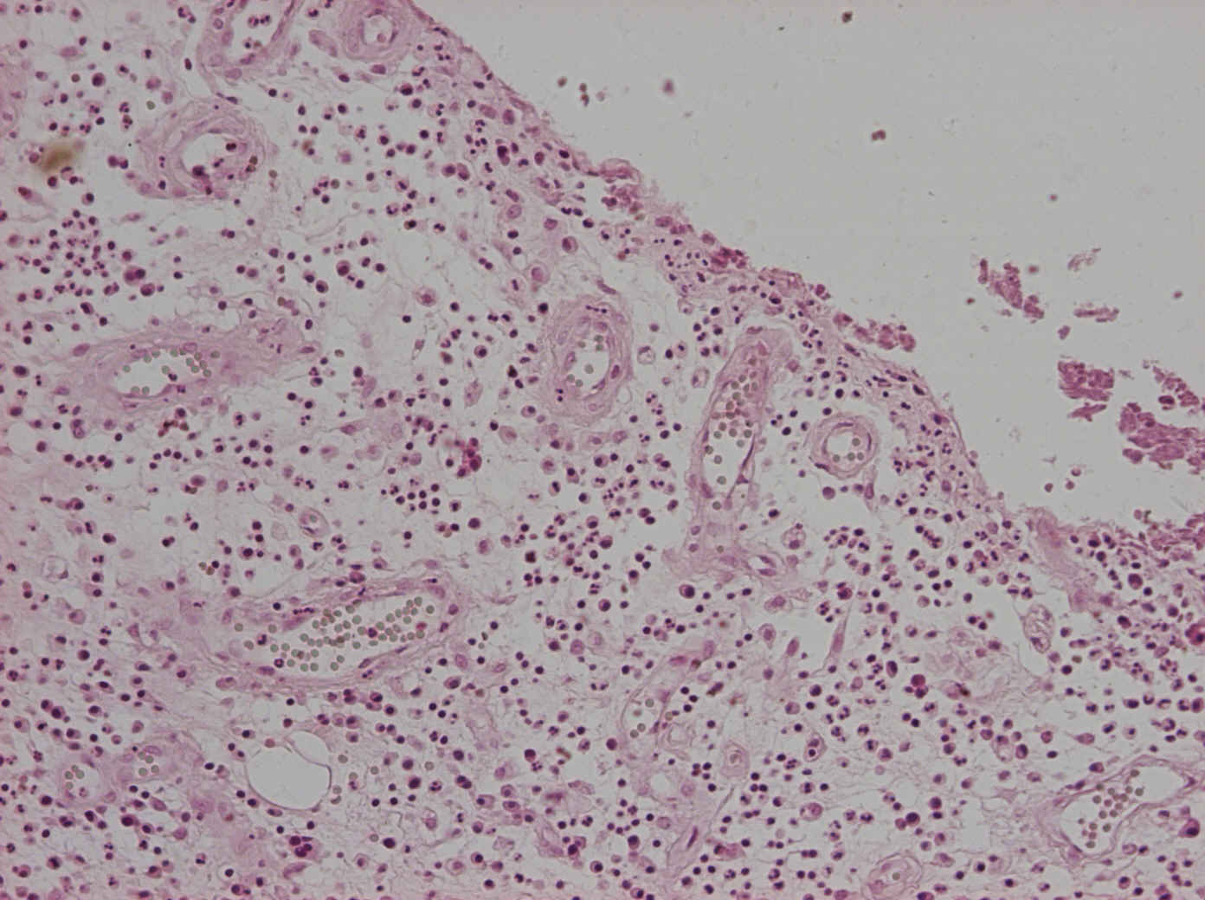
2. Granulační tkáň
1
1
2
1
2
2
3
3
1 Povrch granulací
2 Proliferující kapiláry
3 Řídká retikulární tkáň se zánětlivým infiltrátem

Slide 3
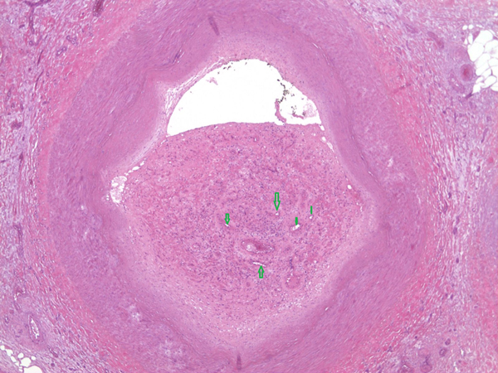
3. Organizace trombu
1
3
2
2
1 Stěna arterie (a. tibialis ant.)
2 Kapiláry
3 Struktury kolagenu z fibroblastů

Slide 4
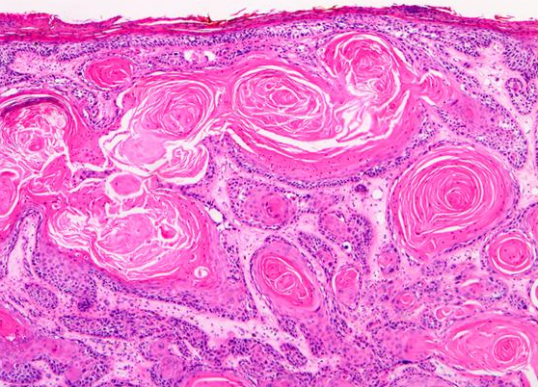
4. Dlaždicobuněčný karcinom
1
3
2
1 Kankroidové perly
2 Solidní čepy nádorových buněk
3 Nádorové stroma

Slide 5
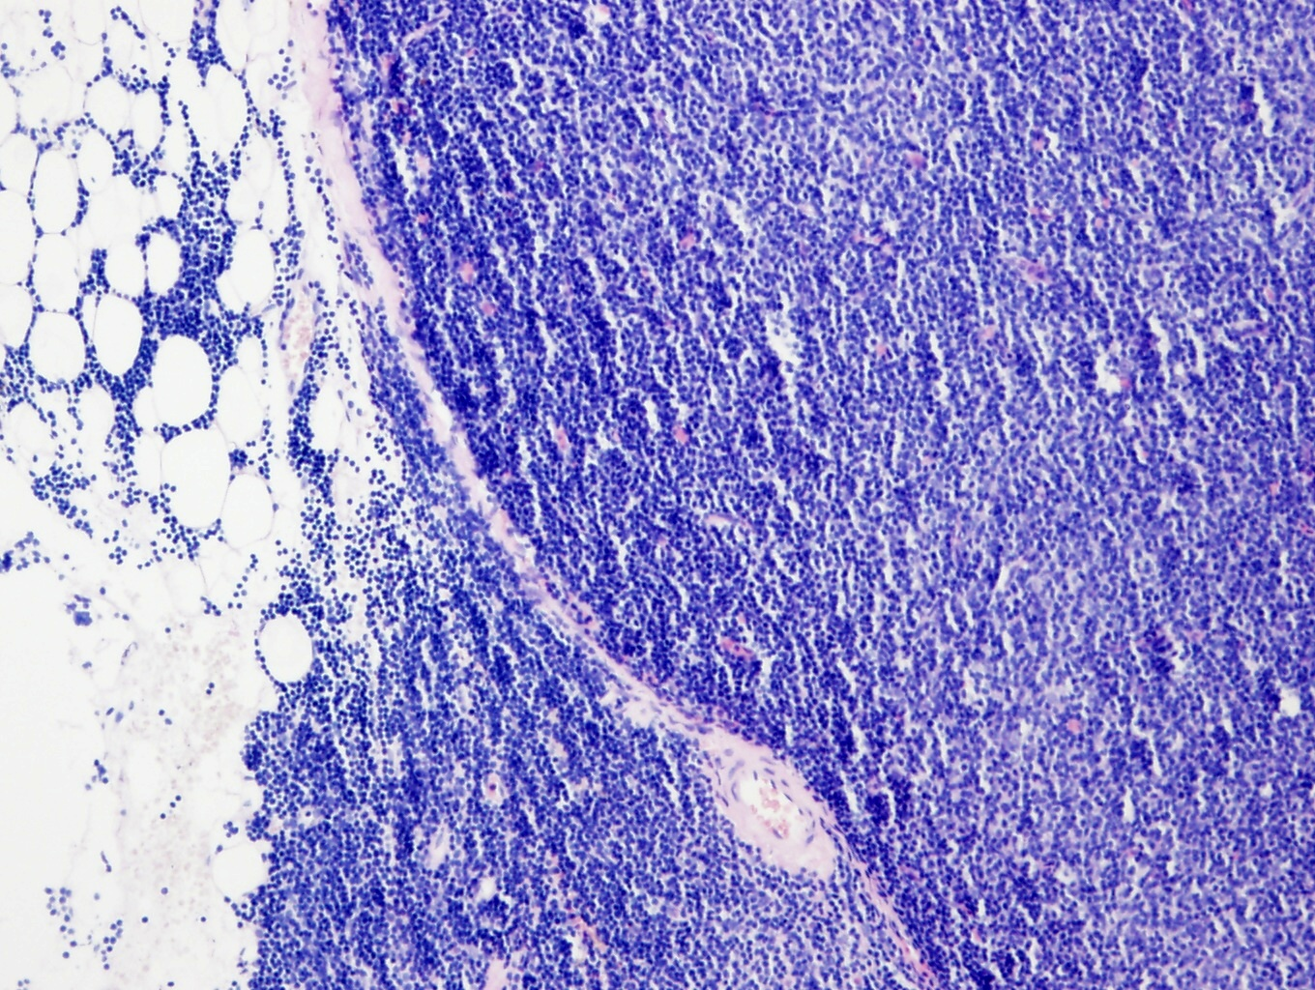
5. CLL/SLL
1
2
1 Difúzní infiltrace uzliny nádorovými bb (převážně prolymfocyty a malé lymfocyty – místy tvořící pseudofolikly)
2 Infiltrace perinodálního tuku

Slide 6
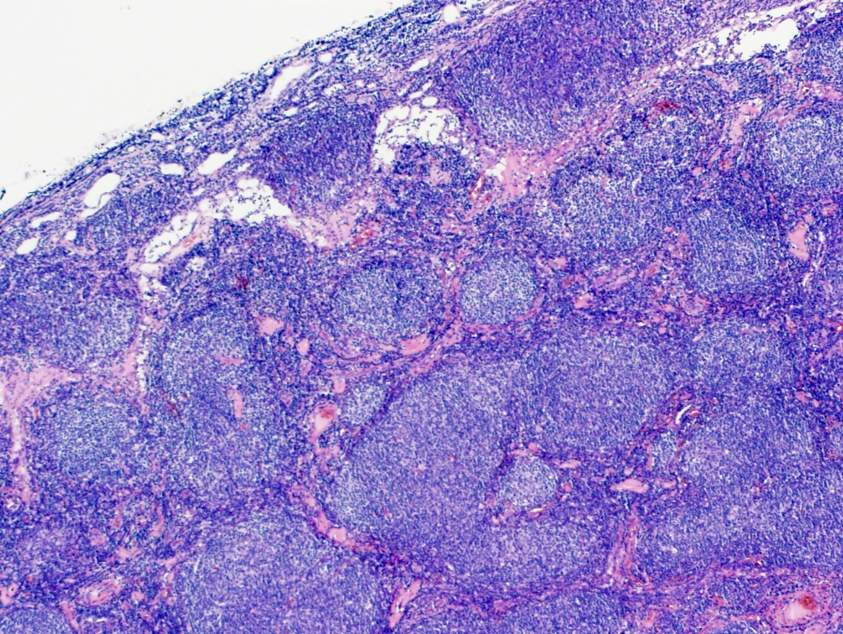
6. Folikulární lymfom
1
centroblasty
2
1
1
1 Noduly nádorových buněk (centrocyty a centroblasty)
2 Mezi noduly převažují nenádorové lymfocyty

Slide 7
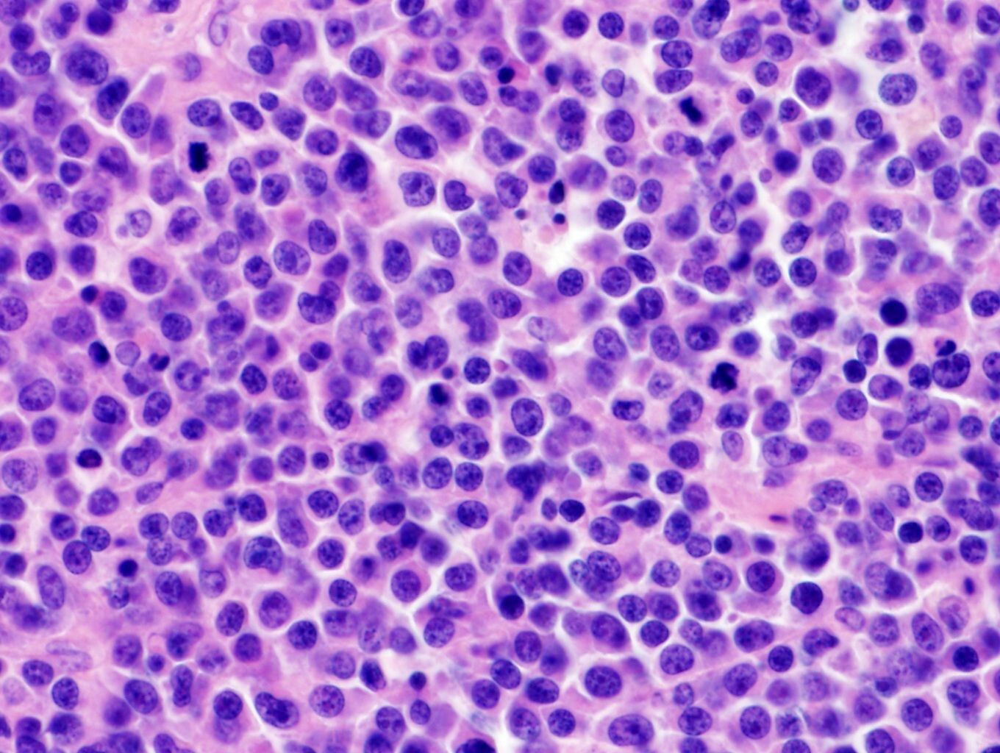
7. Difúzní velkobuněčný B-lymfom
1
1 Populace nádorových buněk (anaplastické centrocyty, převážně centroblasty a imunoblasty)

Slide 8
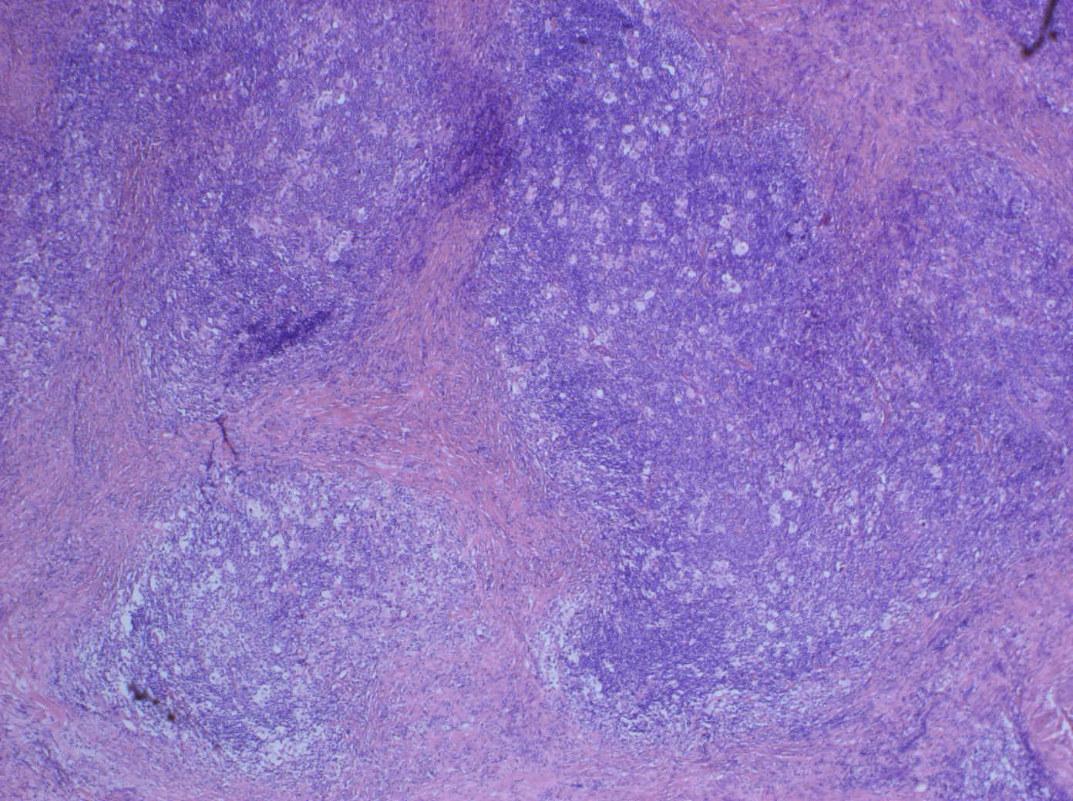
8. Hodgkinův lymfom - nodulární skleróza
1
1 Lakunární buňky ve smíšeném pozadí

Slide 9
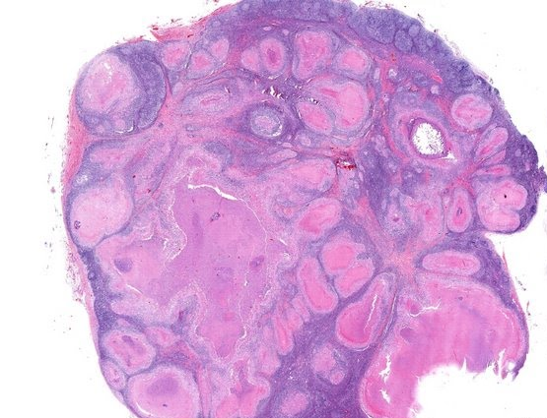
9. Tuberkulózní lymfadenitida
2
1
1 Tuberkuloidní granulomy s kaseózní nekrózou
2 Povrchová struktura LU s hyperplastickými folikly s germinálními centry

Slide 10
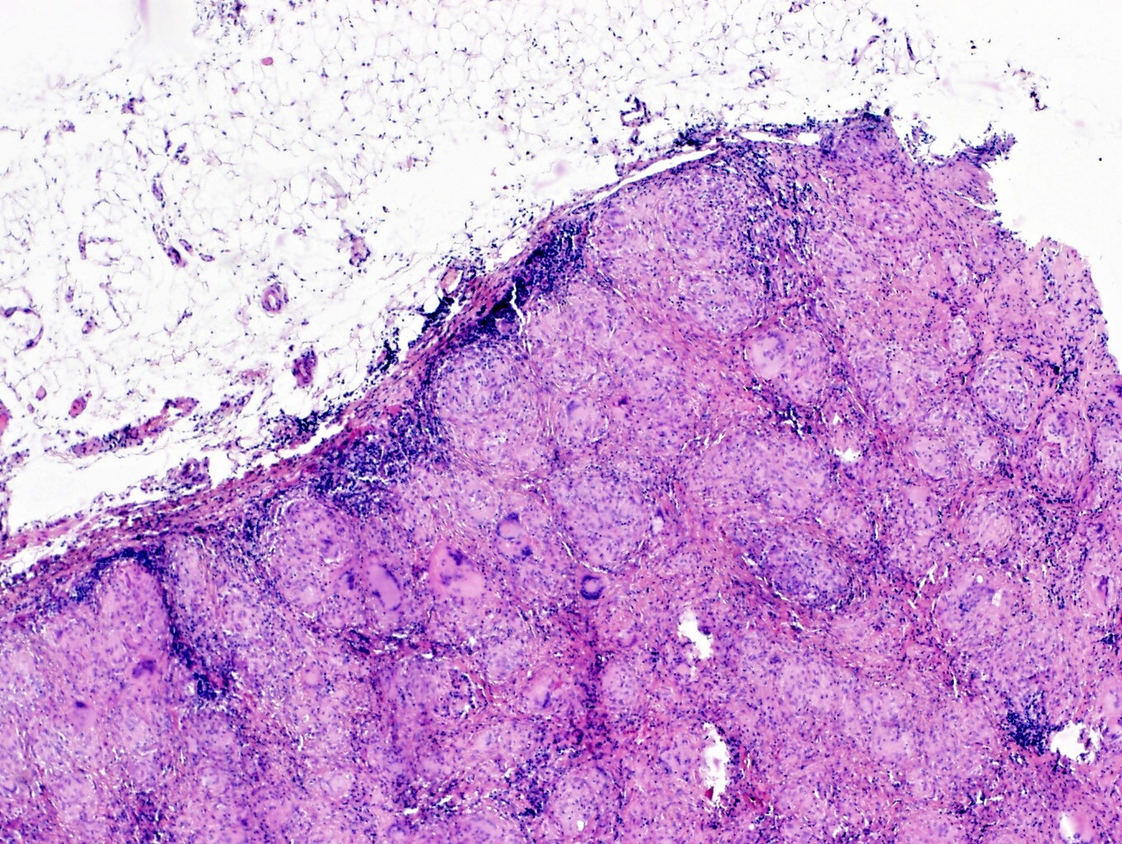
10. Sarkoidóza lymfatické uzliny
1
2
1
1 Nekaseifikující granulomy
2 Langhansovy buňky

Slide 11
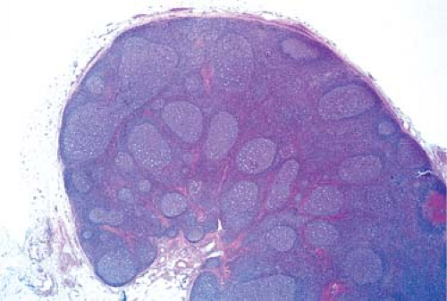
11. Nespecifická reaktivní lymfadenitida
1
1 Zvětšené nepravidelně ohraničené lymfatické folikly s germinálními centry

Slide 12
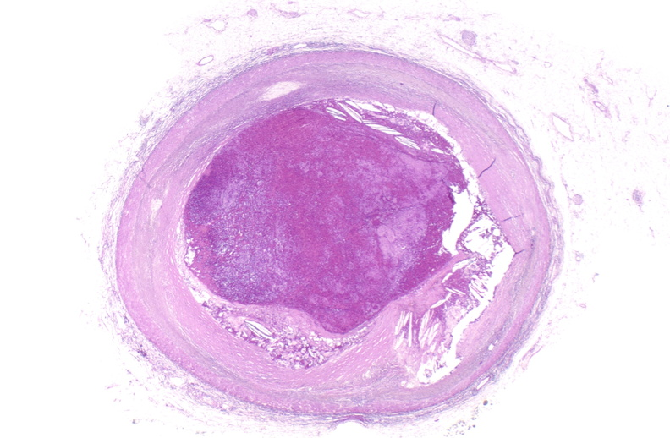
12. Arterioskleróza s (nástěnným) trombem
3
2
1
1 Ateromový plát v intimě cévy
2 Cholesterolové krystaly
3 Organizující se trombus

Slide 13
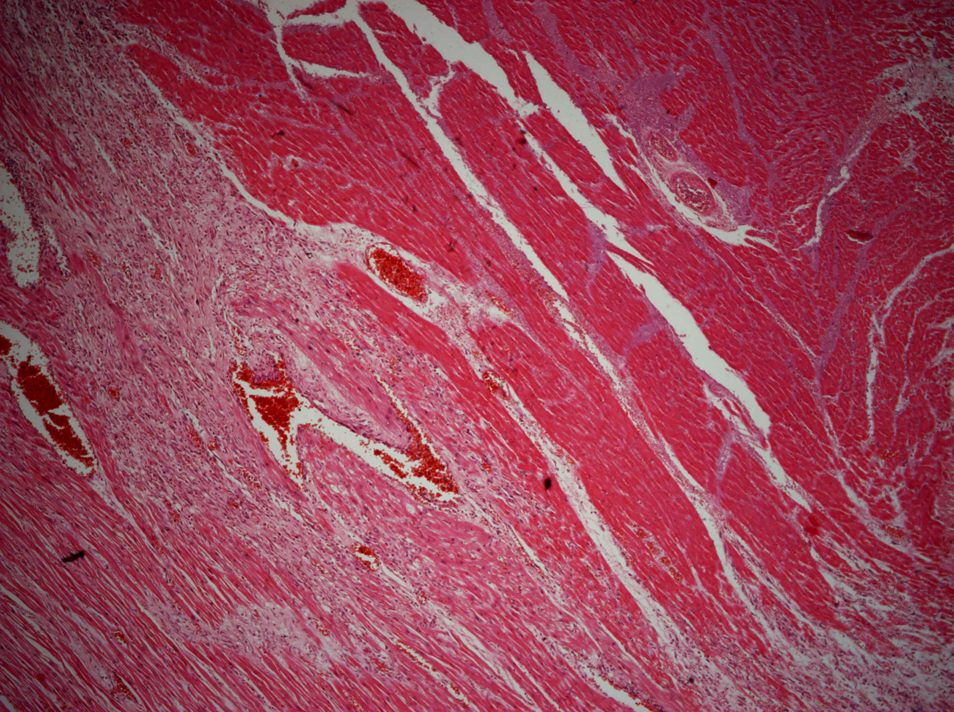
13. Akutní infarkt myokardu
1
3
1
2
1 Koagulační nekróza
2 Parciální nekróza (myomalacie)
3 Granulační tkáň, zánět. infiltrát

Slide 14
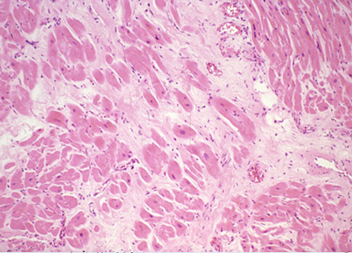
14. Disperzní myofibróza myokardu
1
1
2
1 Náhrada myokardu málo buněčným kolagenním vazivem
2 Hypertrofické kardiomyocyty

Slide 15
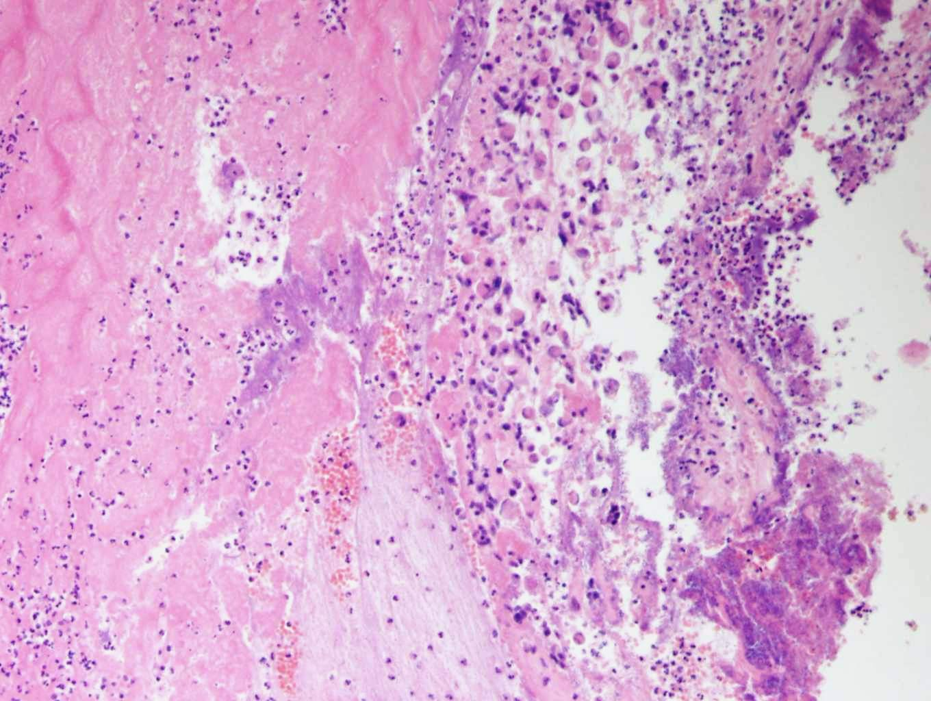
15. Endokarditida akutní bakteriální
2
3
1
1 Bakteriální kolonie
2 Vlastní trombus
3 Zánětlivý infiltrát

Slide 16
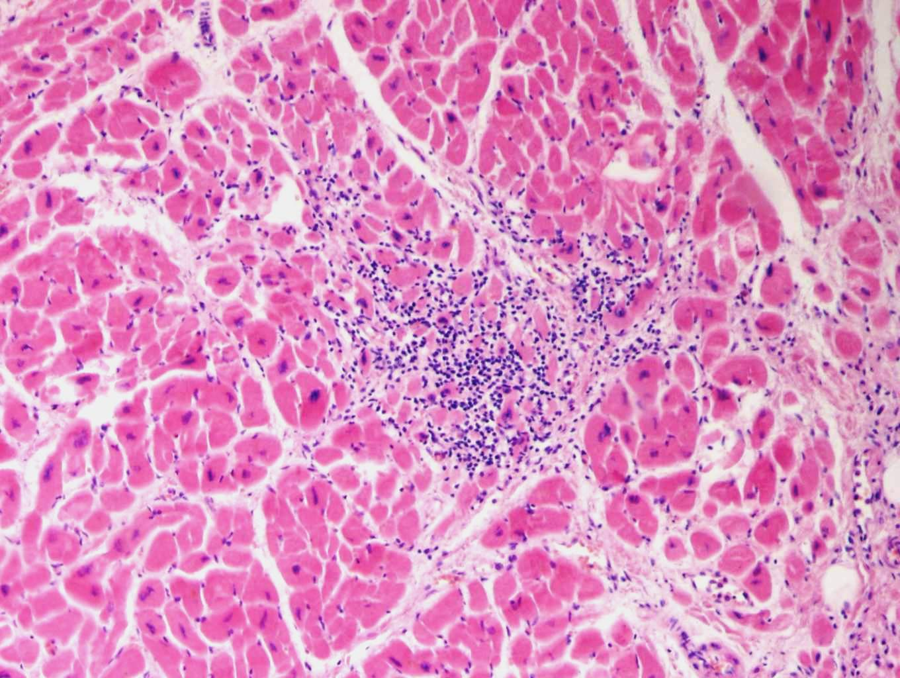
16. Virová myokarditida
1
2
1 Kardiomyocyty
2 Lymfocytární infiltrát v intersticiu

Slide 17
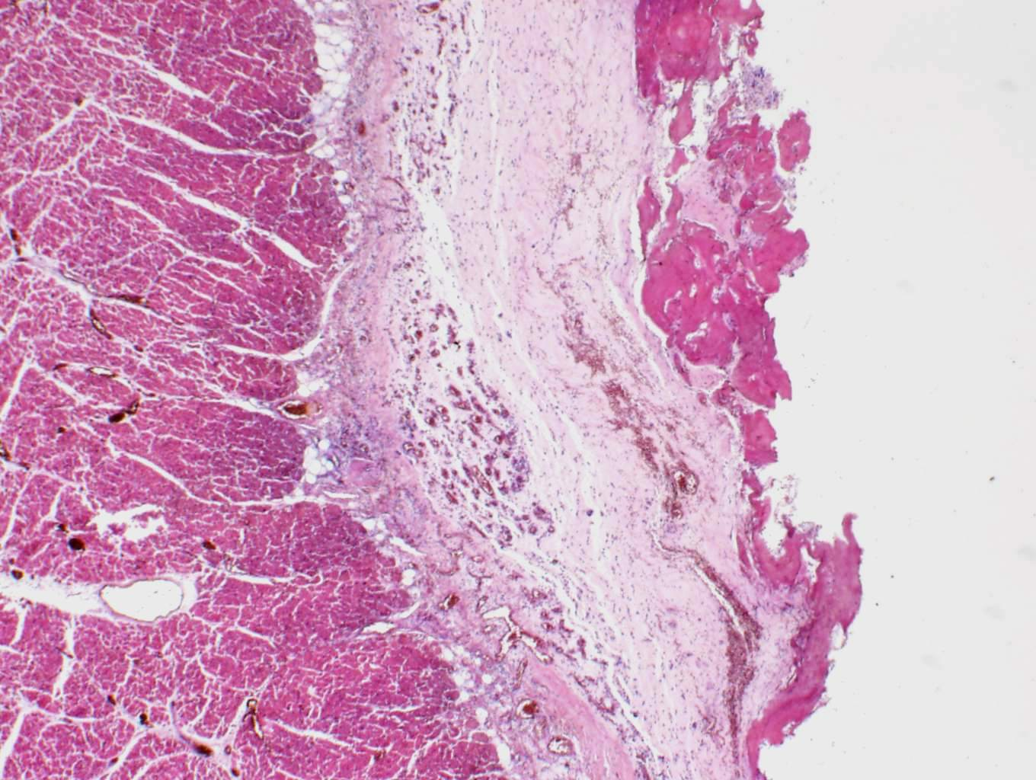
17. Fibrózní perikarditida
1
2
1
1 Fibrinový exsudát (amorfní, eozinofilní hmoty)
2 Myokard

Slide 18
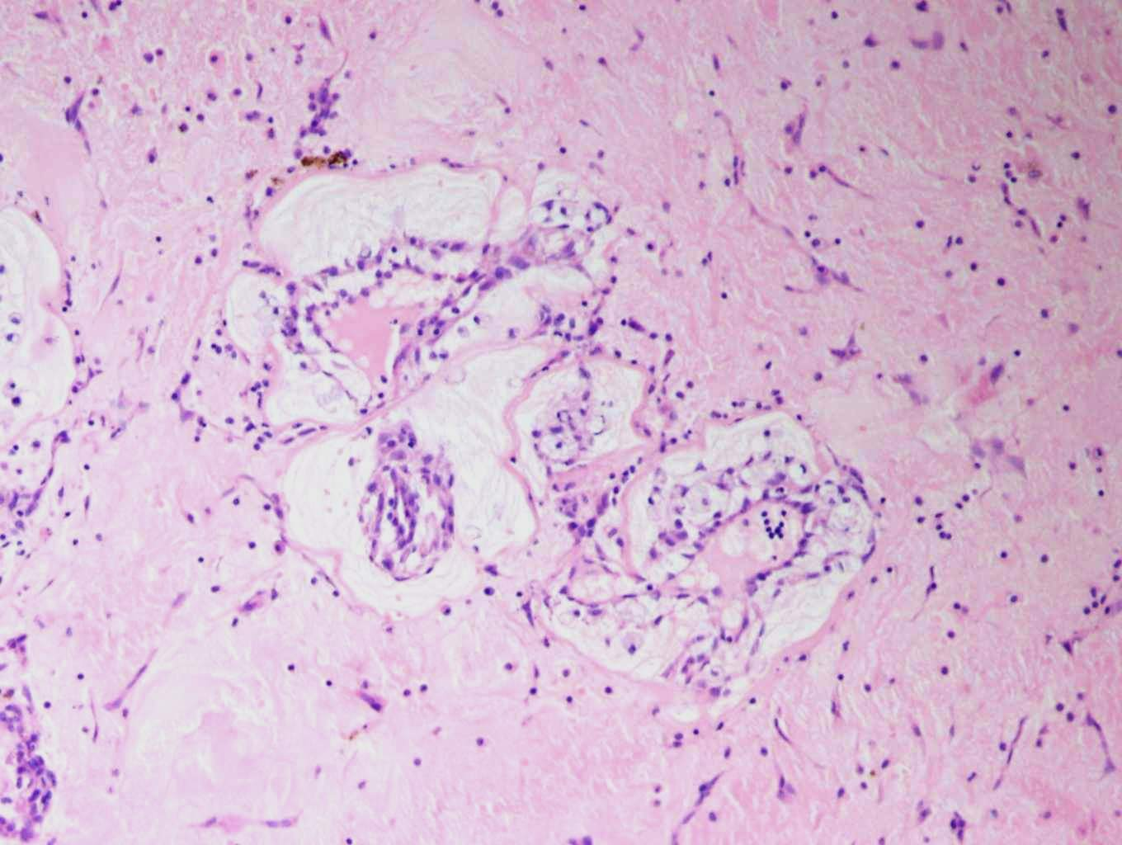
18. Myxom levé síně
3
1
1
2
2
1 Cípaté / hvězdicovité buňky
2 Hlenovitá (myxoidní) hmota
3 Depozita hemosiderinu

Slide 19

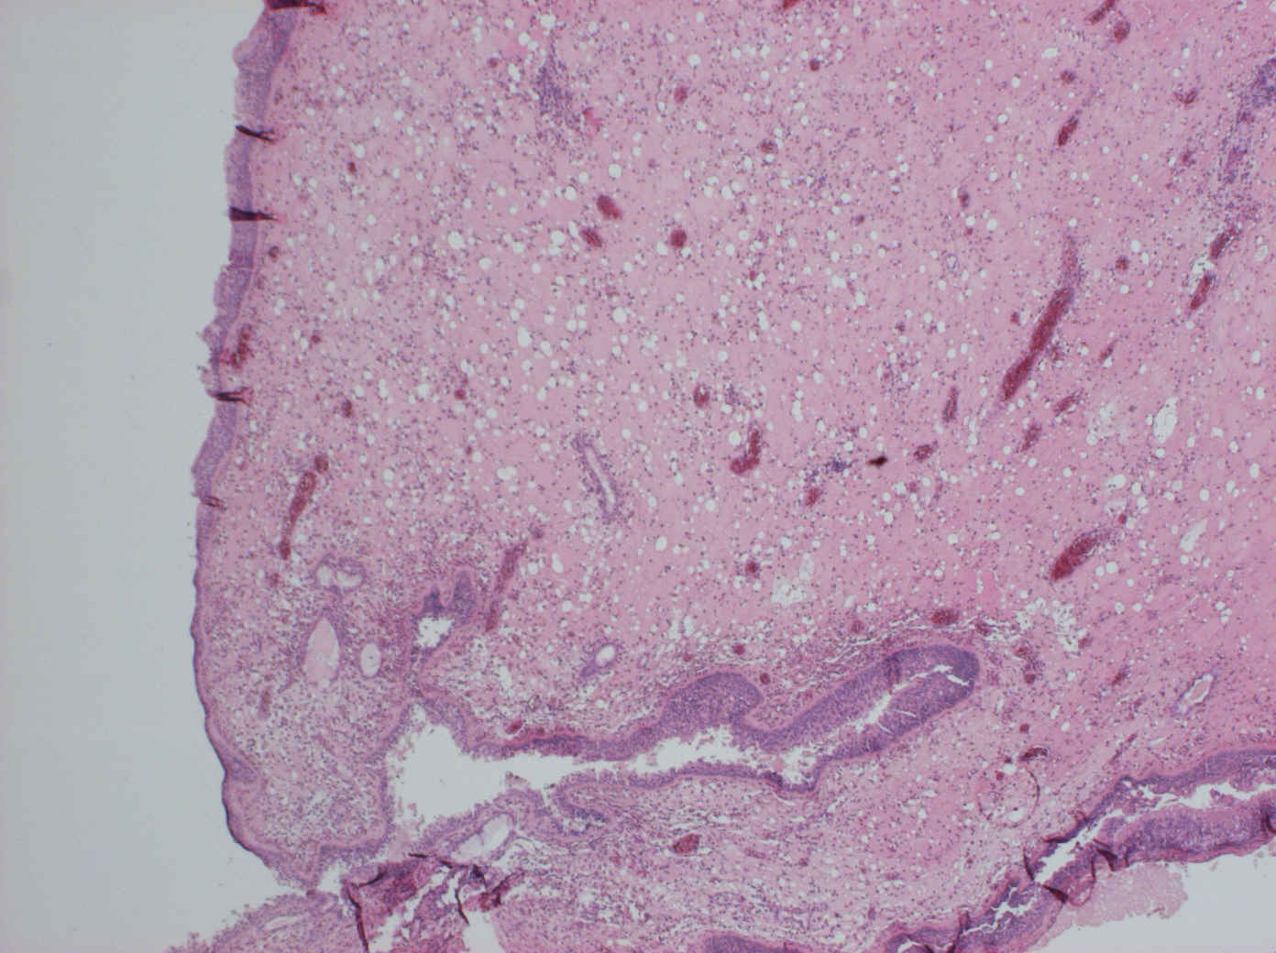
19. Polypózní rhinitida
1
2
3
1 Ciliální epitel
2 Edematózní stroma s eosinofilním a plasmacelulárním infiltrátem
3 Krevní kapilára

Slide 20
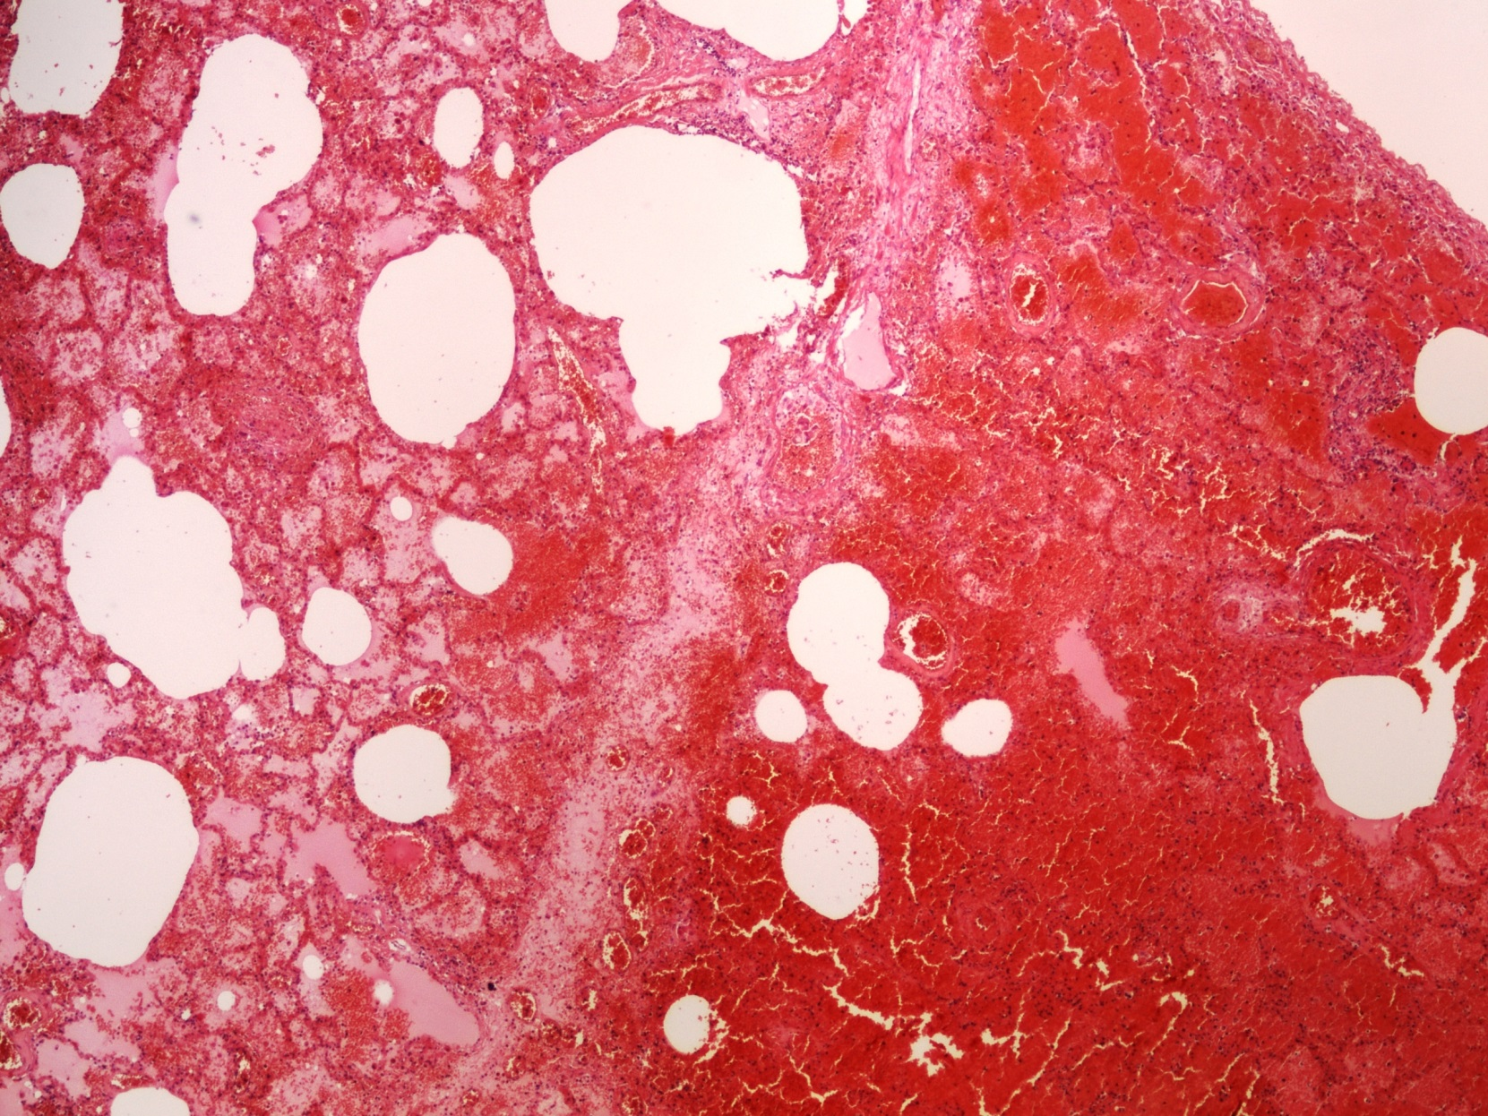
20. Infarkt plic hemoragický
1
1 Ložisko nekrózy

Slide 21
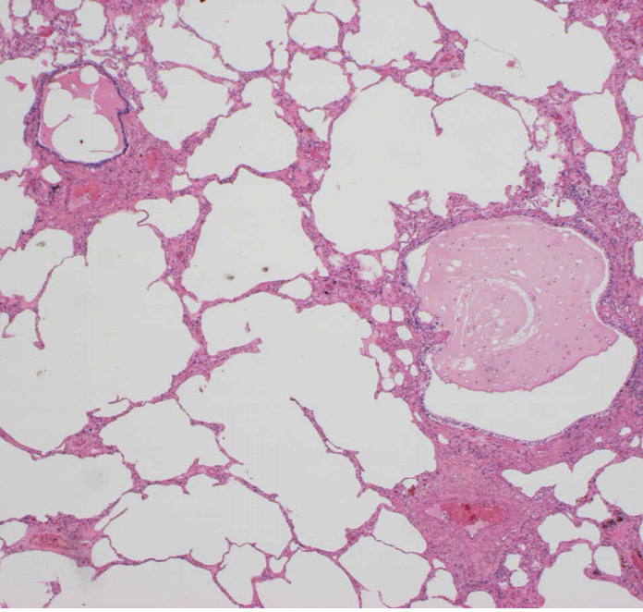
21. Emfyzém plic
2
1
2
1
1 Větší dutiny vzniklé splýváním alveolů
2 Bronchioly s hlenovitým sekretem

Slide 22
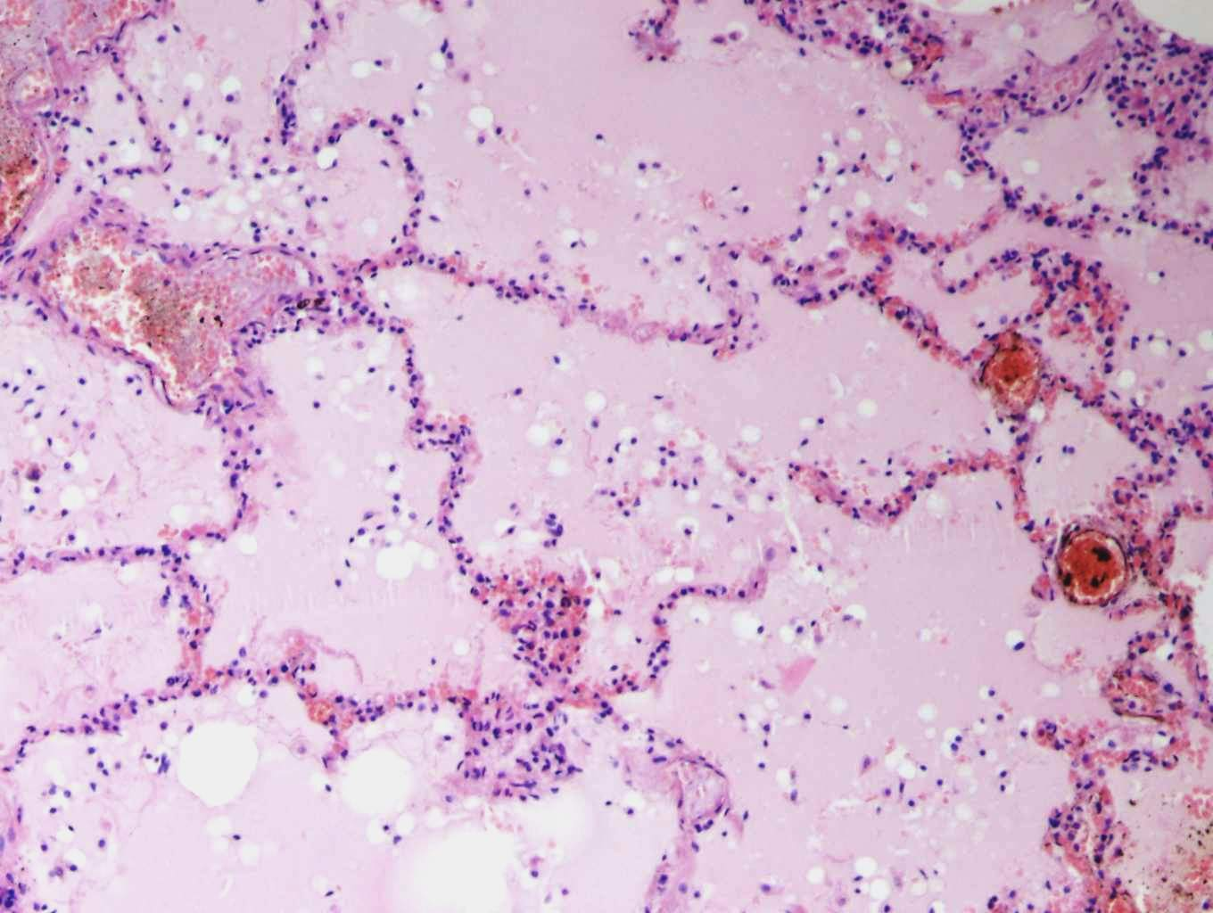
22. Edém plic
1
3
2
1 Edémová tekutina
2 Rozšířená septa
3 Dilatovaná kapilára

Slide 23
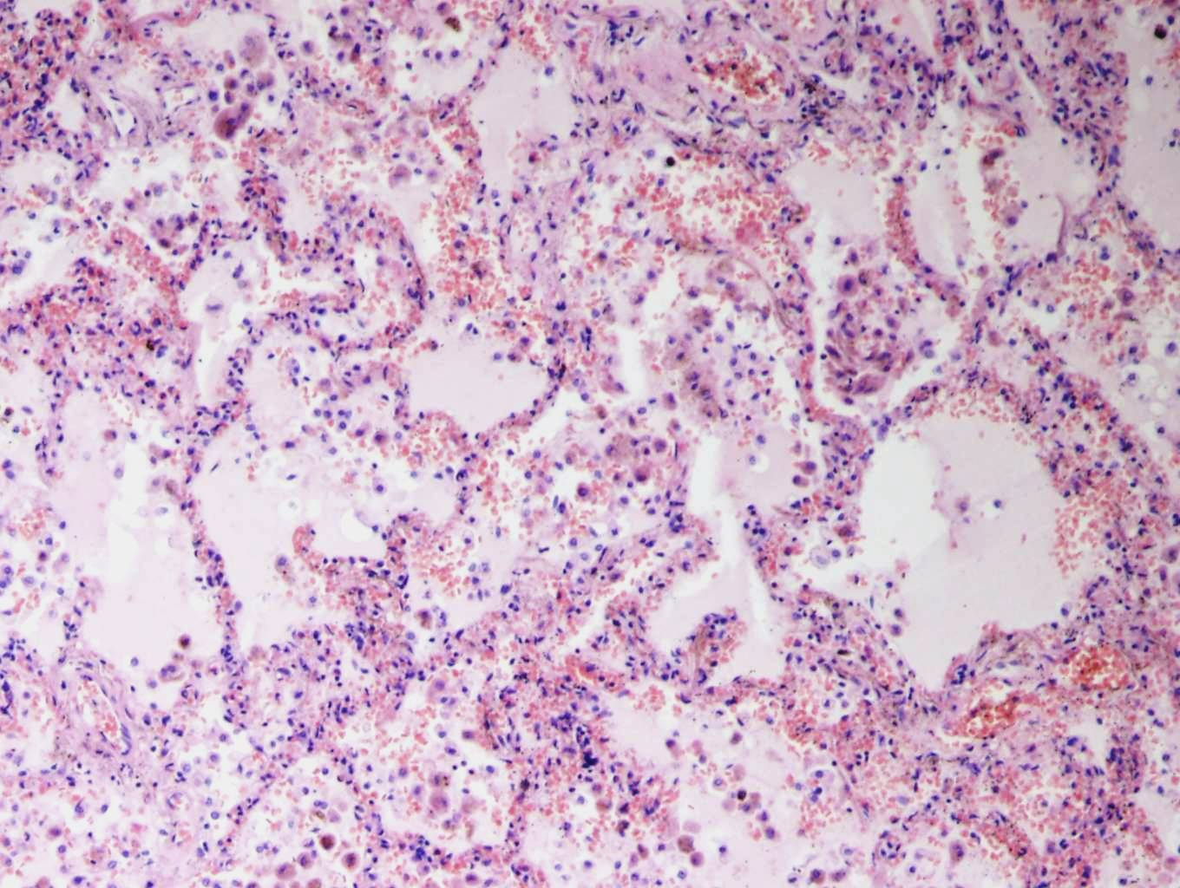
23. Chronická venostáza v plicích
2
3
1
1 Edémová tekutina
2 Rozšířená překrvená septa
3 Siderofágy

Slide 24
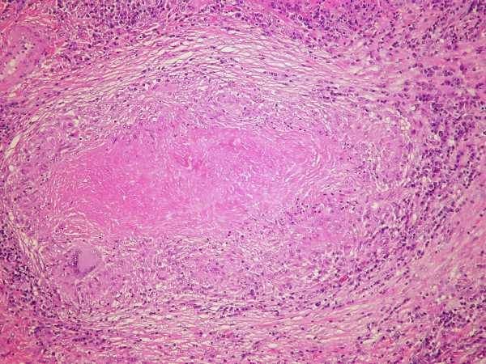
24. TBC plic
4
2
1
3
1 Kaseózní (poprašková) nekróza
2 Epiteloidní buňky
3 Langhansova buňka
4 Lymfocyty

Slide 25
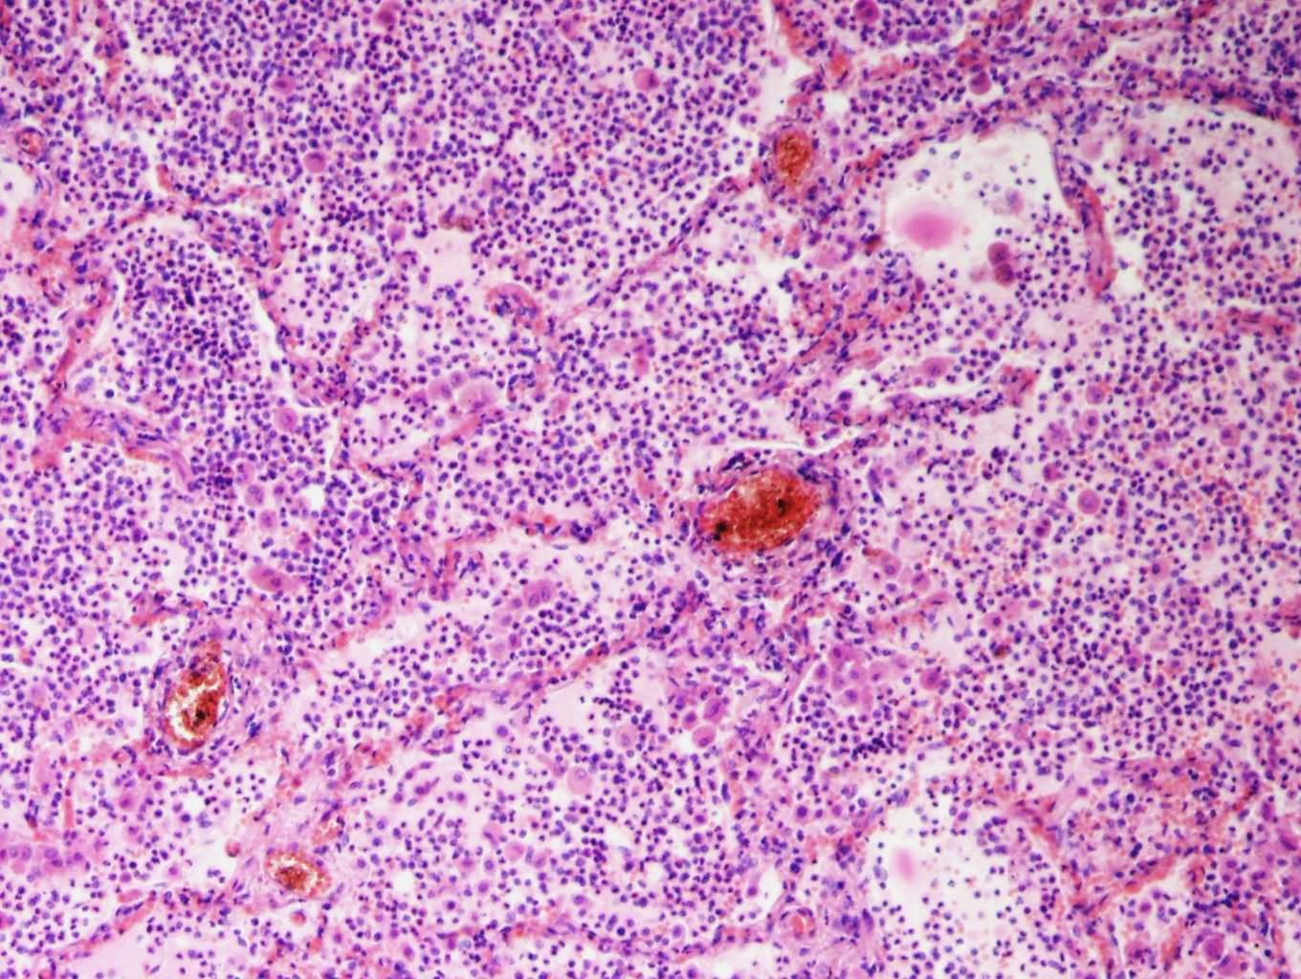
25. Hnisavá bronchopneumonie (abscedující)
2
1
2
1 Interalveolární septa
2 Struktury mikroabscesů vzniklé hnisavou kolikvací sept

Slide 26
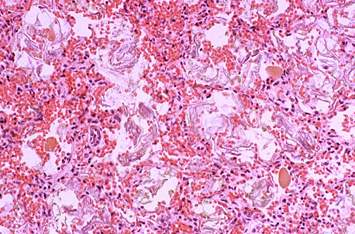
26. Aspirace amniové tekutiny
1
1 Šupiny vernixu

Slide 27
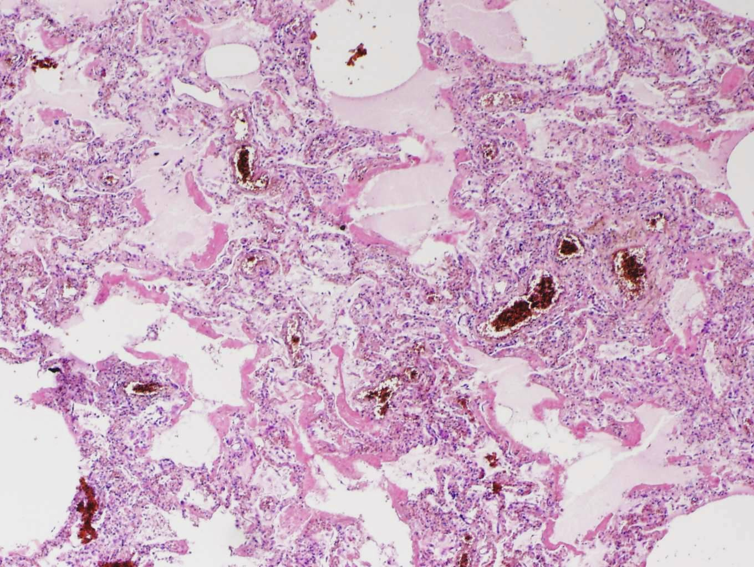
27. ARDS
2
1
1
1 Hyalinní blanky
2 Překrvená septa

Slide 28
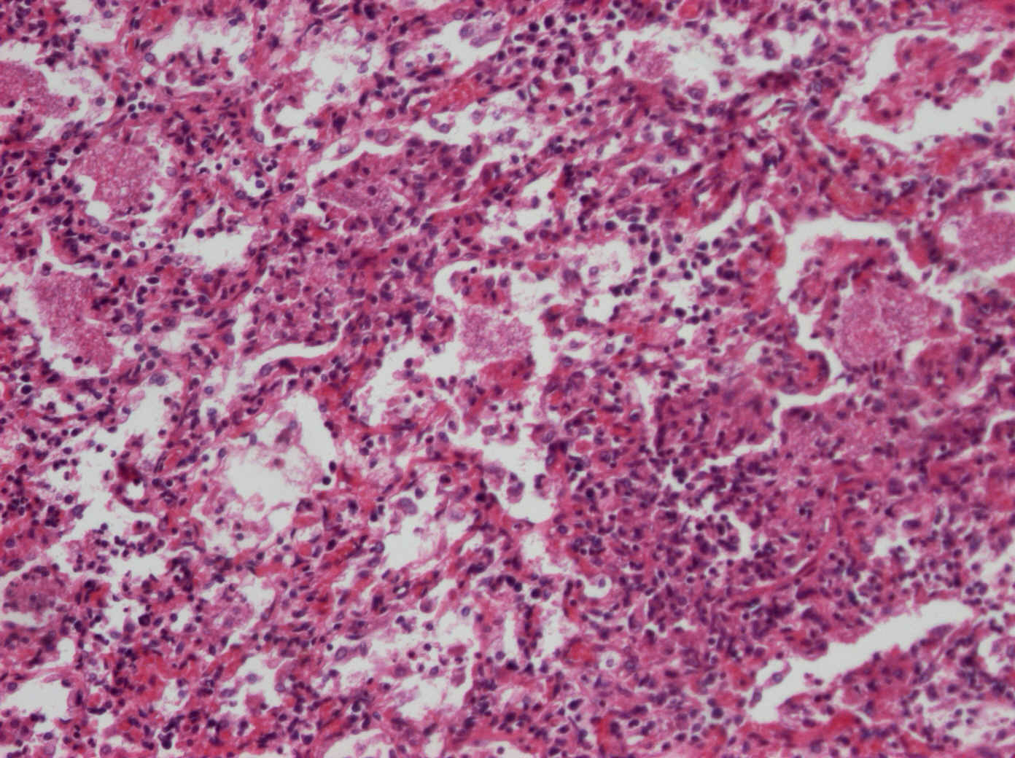
28. Intersticiální pneumonie pneumocystová
2
1
1 Interalveolární septa prostoupená lymfoplazmocelulárním infiltrátem
2 Pěnité hmoty intraalveolárně

Slide 29
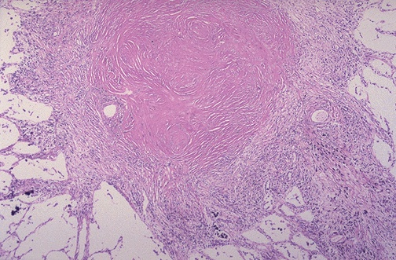
29. Silikóza plic
1
2
2
1 Vazivové centrum uzlíku
2 Perifokální emfyzém

Slide 30
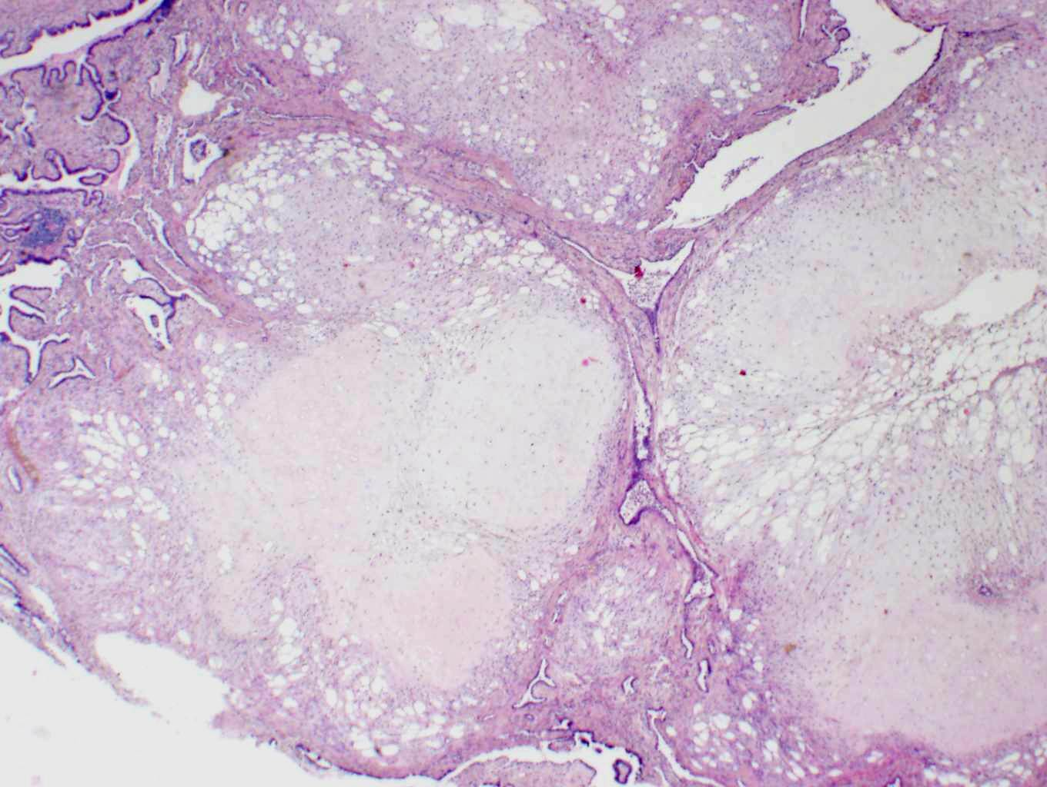
30. Chondrohamartom
3
2
1
1 Chrupavka
2 Tuková tkáň
3 Tubulární struktury vystlané respiračním epitelem

Slide 31
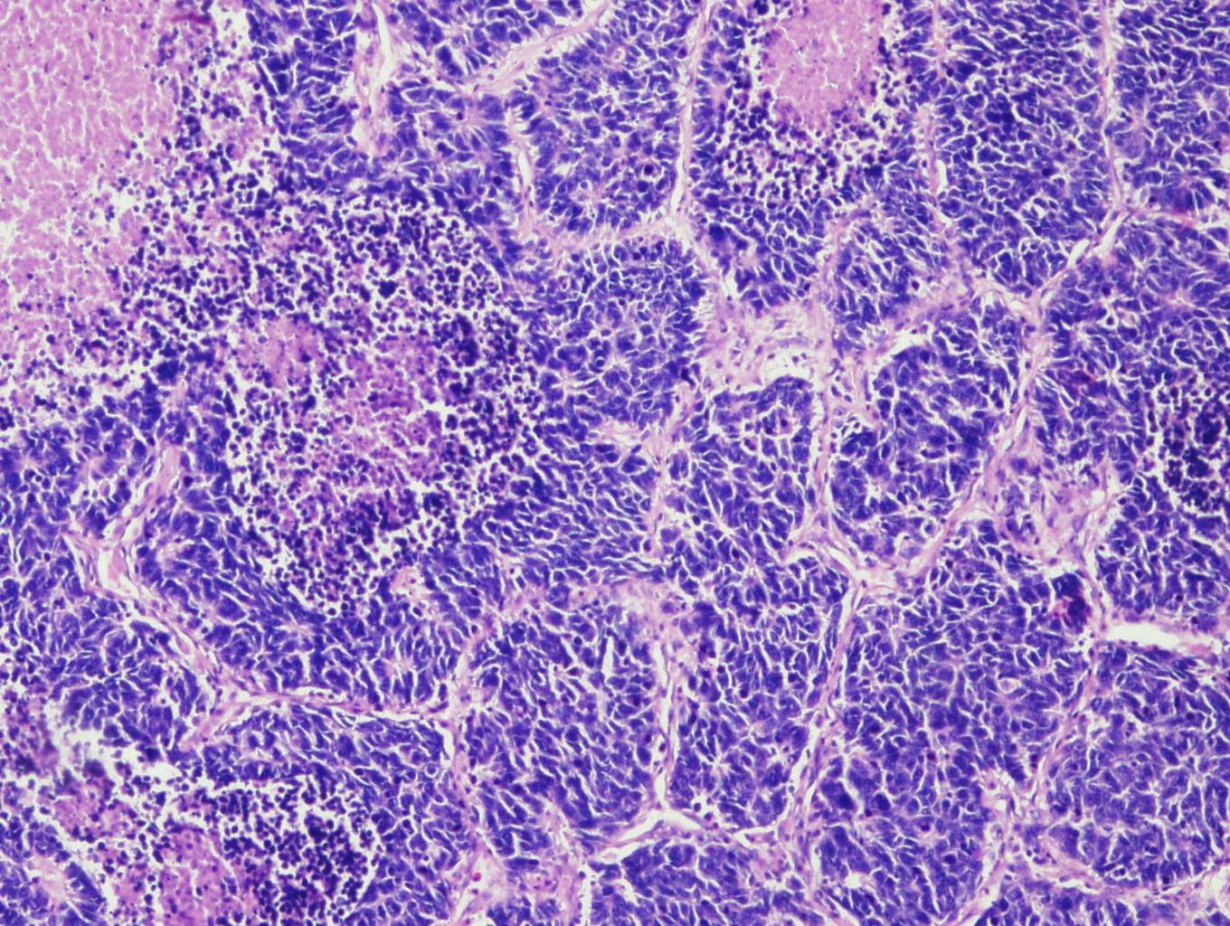
31. Malobuněčný karcinom plic
2
3
1
1 Solidní infiltrace drobnými buňkami
2 Nekróza
3 Vazivové stroma

Slide 32
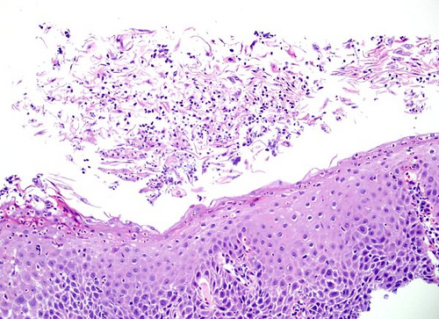
32. Mykotická ezofagitida
1
2
1 Povrchová nekrotická sliznice (smíšený zánětlivý infiltrát se spletí septovaných hyf)
2 Vrstevnatý dlaždicový epitel jícnu

Slide 33
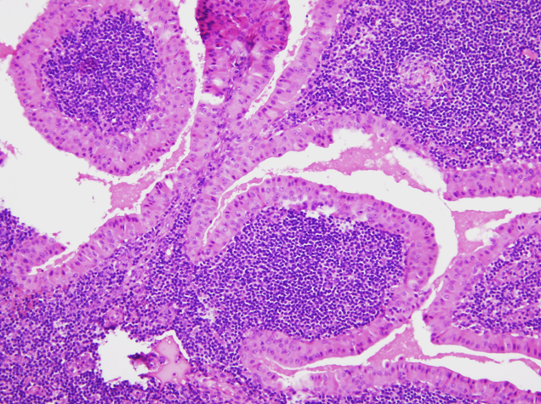
33. Warthinův tumor
1
2
1 Dvojvrstevný epitel
2 Lymfoidní stroma

Slide 34
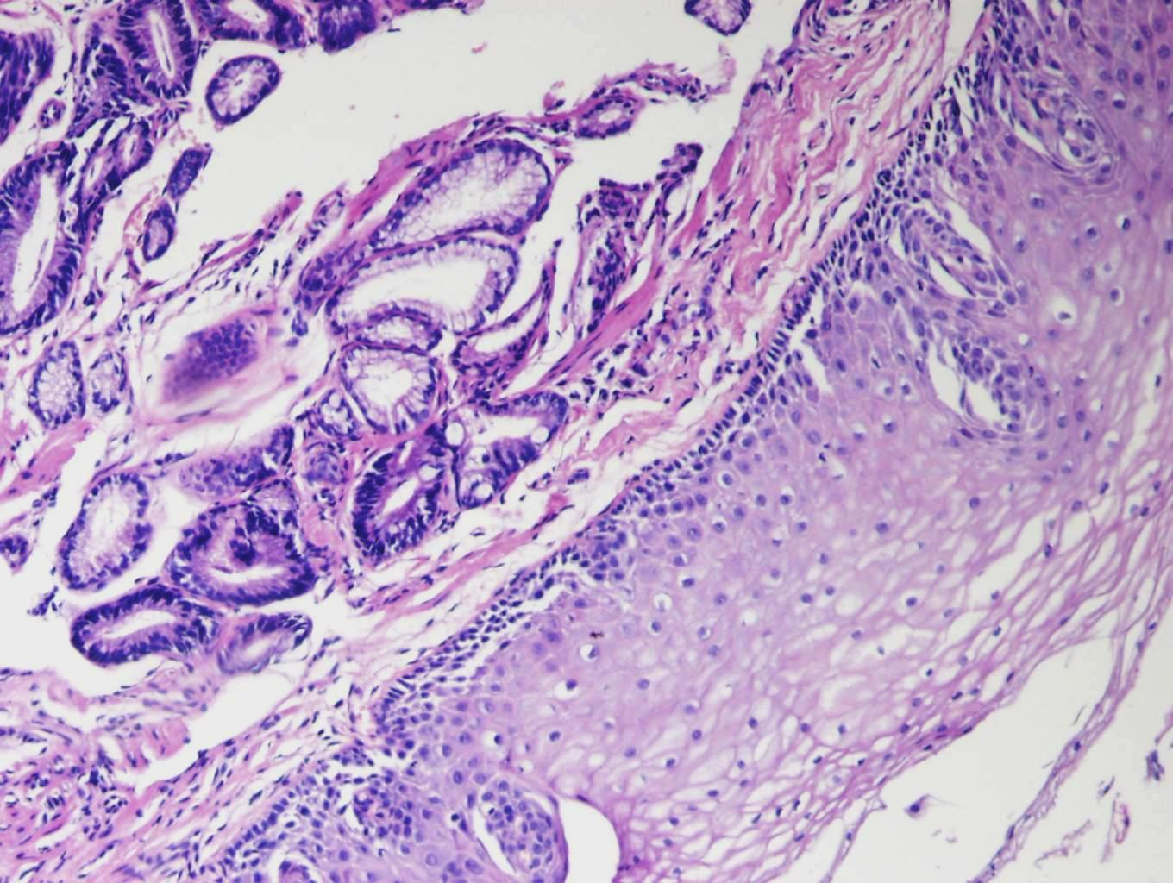
34. Barrettův jícen
1
2
3
1 Epitel intestinálního typu
2 Pohárková buňka
3 Dlaždicový epitel jícnu

Slide 35
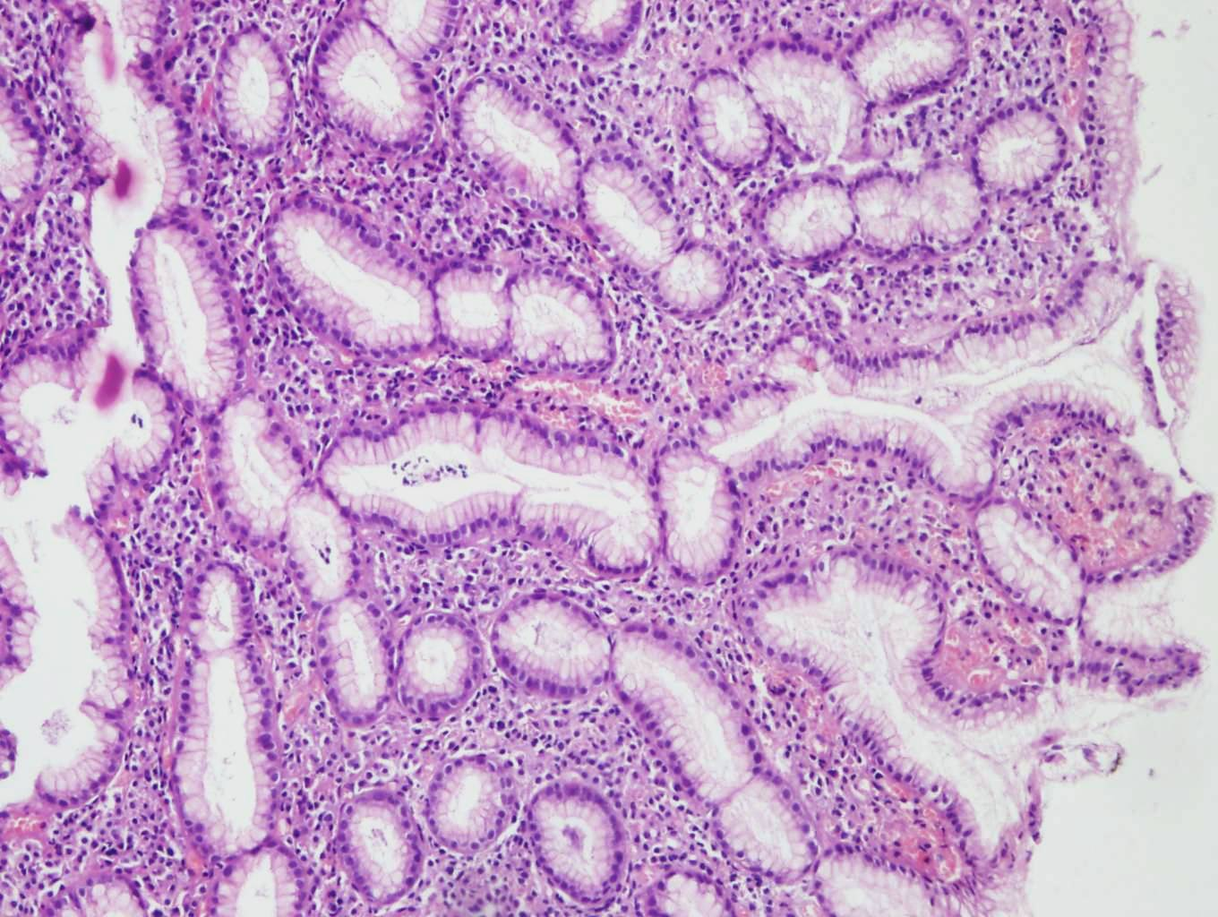
35. Gastritida chronická neatrofická, asociovaná s HP
1
2
1
1
1 Smíšený zánětlivý infiltrát lamina propria mucosae
2 Žaludeční jamka

Slide 36
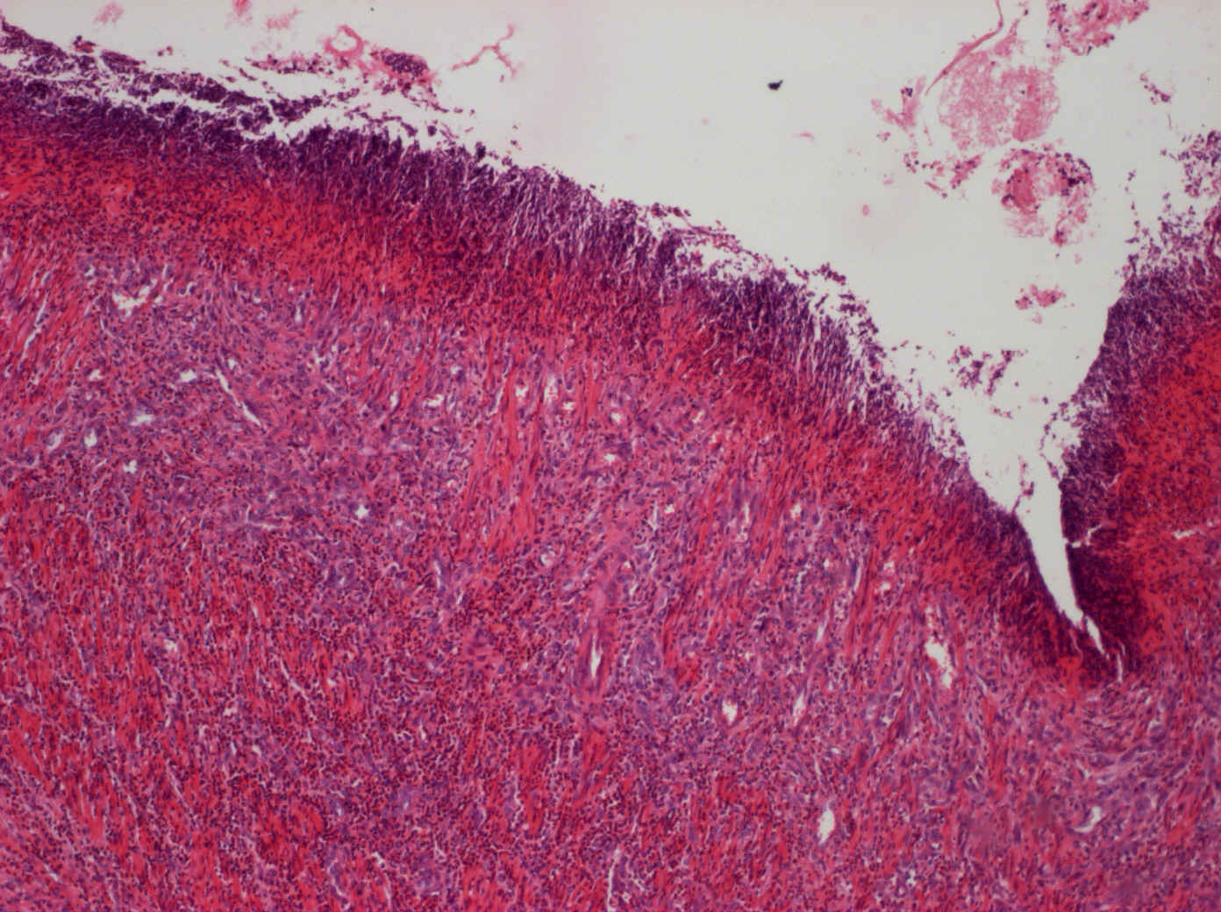
36. Chronický peptický vřed žaludku
1
4
3
2
3
1 povrch ulcerace – buněčný detritus
2 kapiláry s úzkým lumen (komprese kapilár zmnoženým vazivem)
3 zánětlivě infiltrovaná granulační tkáň se zmnožením vaziva
4 fibrinoidní dystrofie vaziva
2

Slide 37
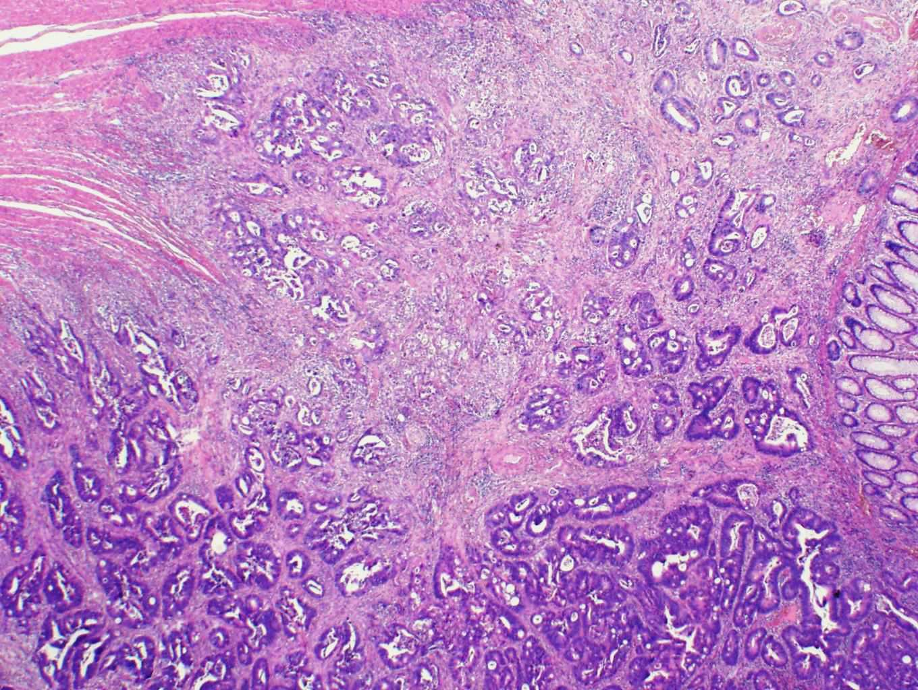
37. Adenokarcinom střeva (intestinální typ)
1
1
2
1
3
Struktury intestinálního adenokarcinomu
Epiteliální kryt kolon
Muscularis propria

Slide 38
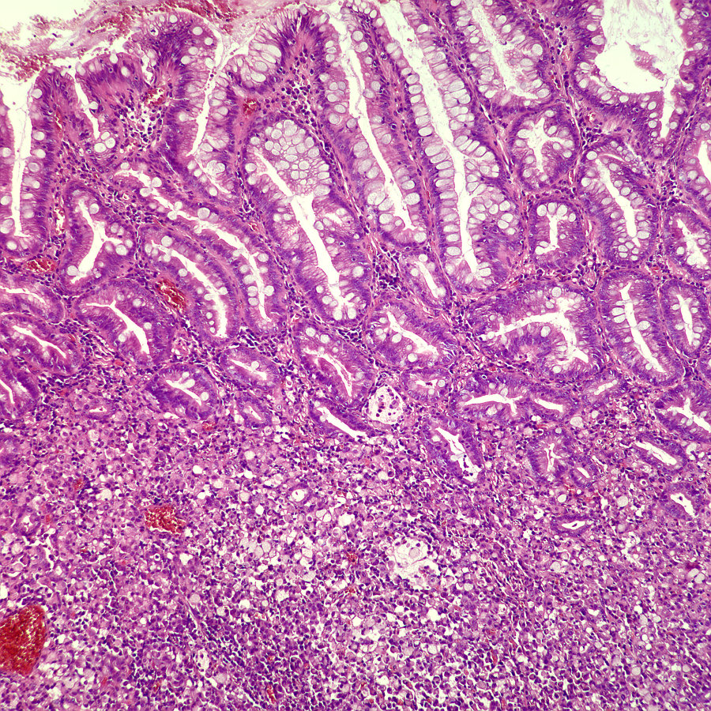
38. Adenokarcinom žaludku z prstenčitých buněk
1
2
1 Sliznice s intestinální metaplazií
2 Difúzní infiltrace buňkami typu pečetního prstene

Slide 39
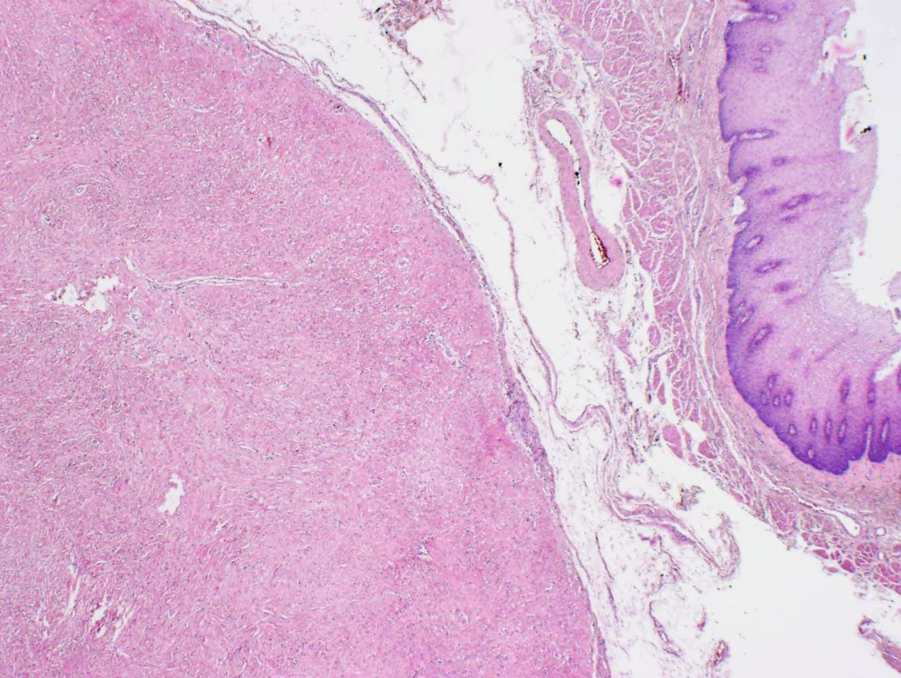
39. GIST
2
1
1 Vřetenobuněčná varianta GIST, nízce maligní
2 Stěna jícnu

Slide 40
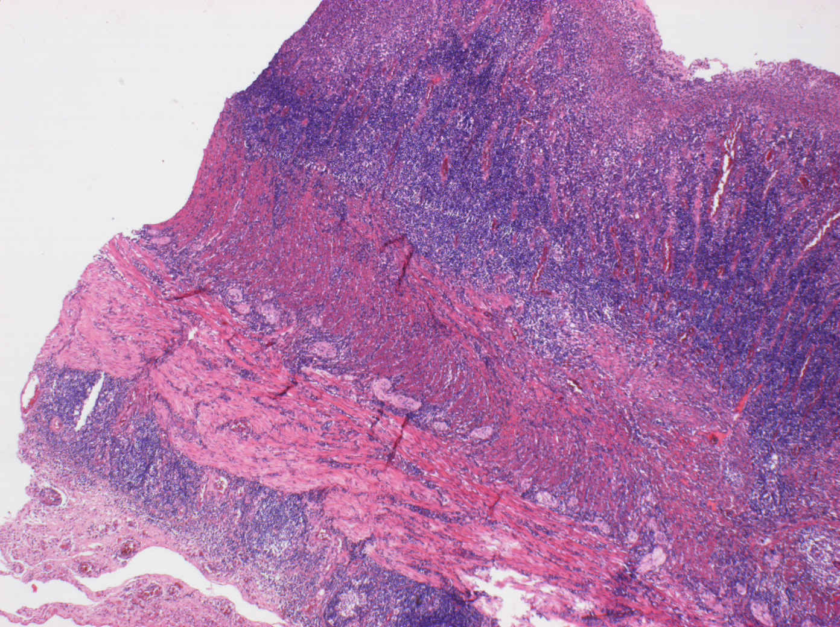
40. M.Crohn
2
1
1
1
3
1 Transmurální zánětlivý infiltrát
2 Vnitřní povrch střeva (sliznice)
3 Seróza

Slide 41
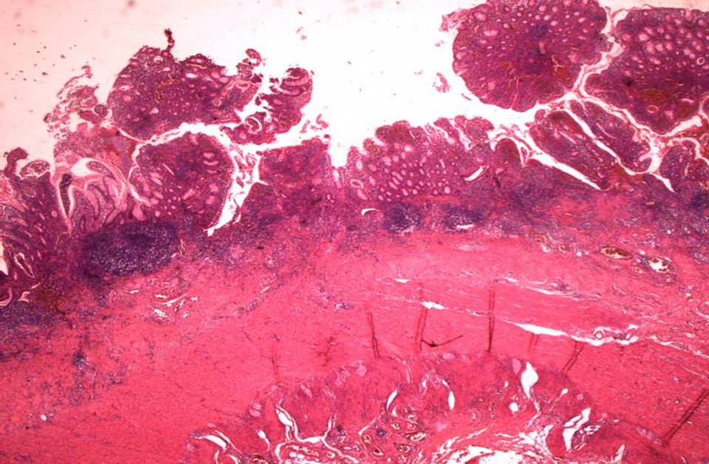
41. Ulcerózní kolitida
1
4
2
2
2
3
1 Sliznice s úsekovitě zachovalým epitelem
2 Zánětlivý infiltrát ve sliznici a podslizničním vazivu
3 Muscularis propria
4 Ulcerace ve sliznici

Slide 42
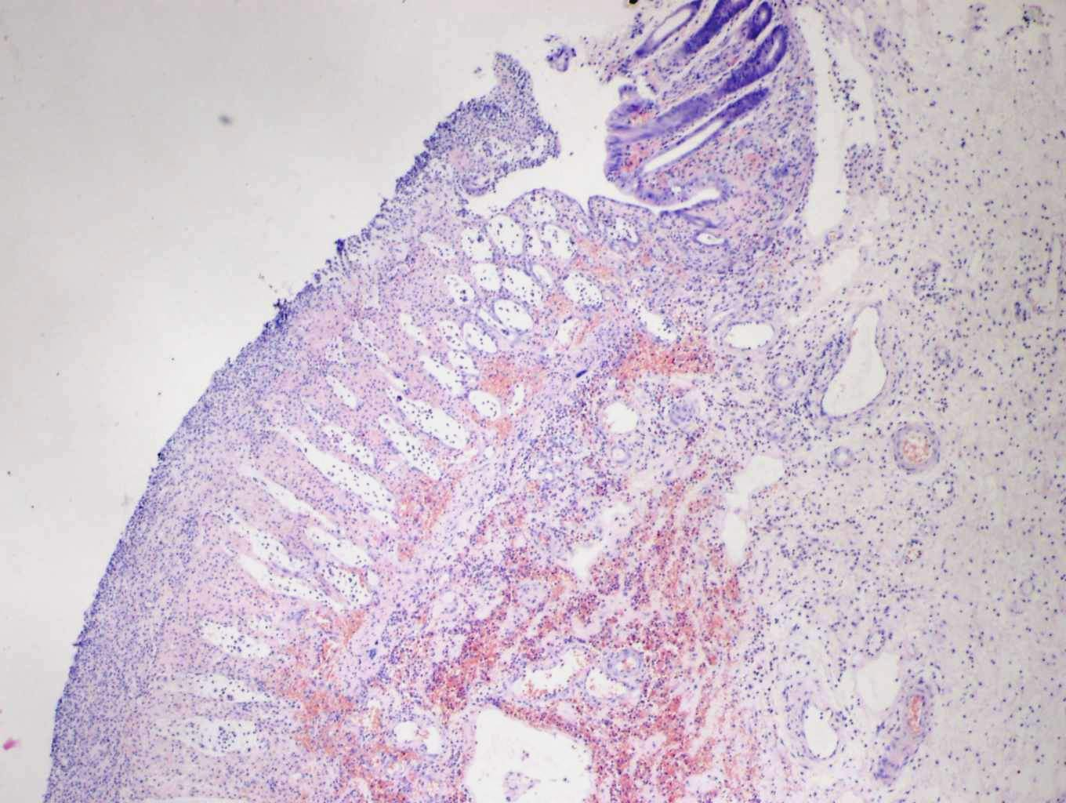
42. Pseudomembranózní kolitida
1
2
3
1 Sliznice s úsekovitě zachovalým epitelem
2 Reziduální nekrotická sliznice
3 Pablána (fibrin, granulocyty, makrofágy, bakterie

Slide 43
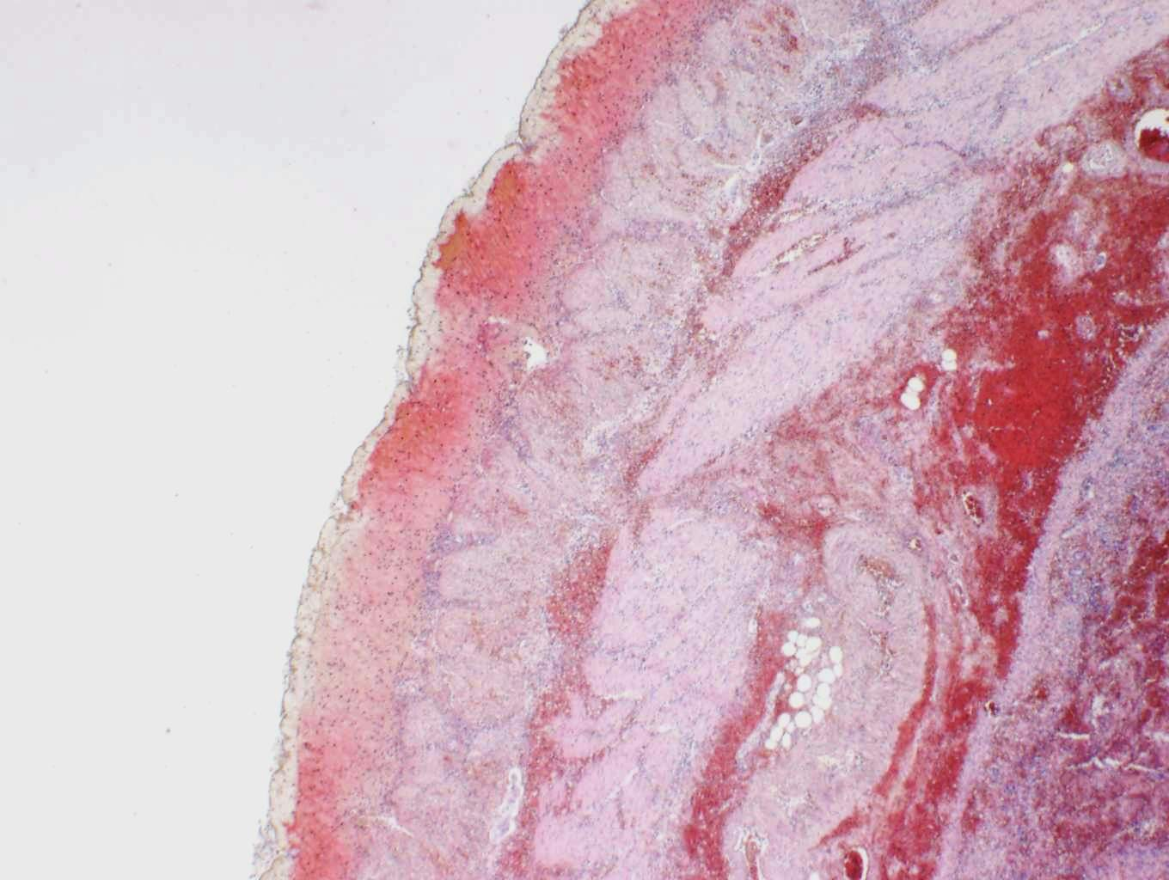
43. Hemoragická infarzace střeva
1
1
1
1 Kompletní transmurální hemoragická nekróza střeva

Slide 44
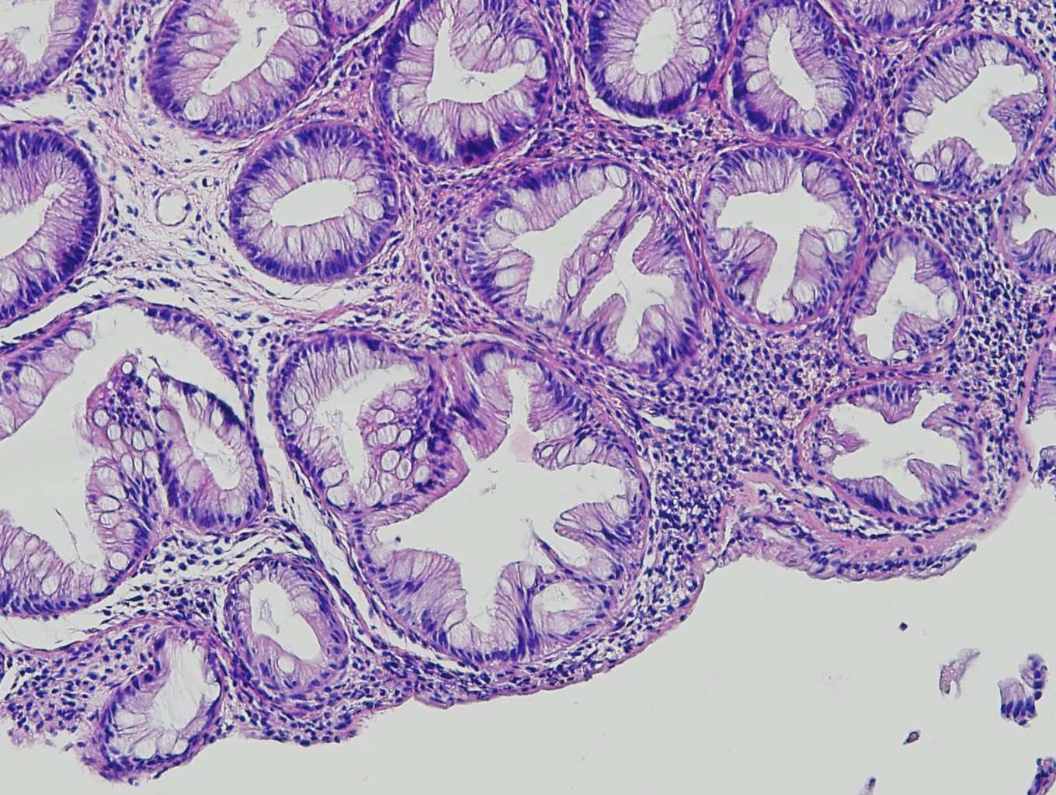
44. Hyperplastický polyp tlustého střeva
2
3
1
1 Pilovitý hyperplastický epitel
2 Enterocyty
3 Pohárkové buňky

Slide 45
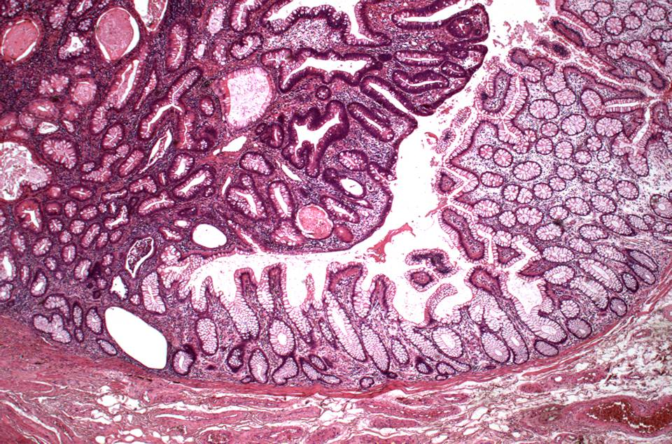
45. Tubulární adenom tlustého střeva s high-grade epiteliální dysplázií
1
4
2
3
1 Struktury tubulárního adenomu (zde low-grade dysplázie)
2 Přechod dysplastického epitelu do normálního epitelu stopky
3 Lamina muscularis mucosae
4 Normální intestinální epitel stopky

Slide 46
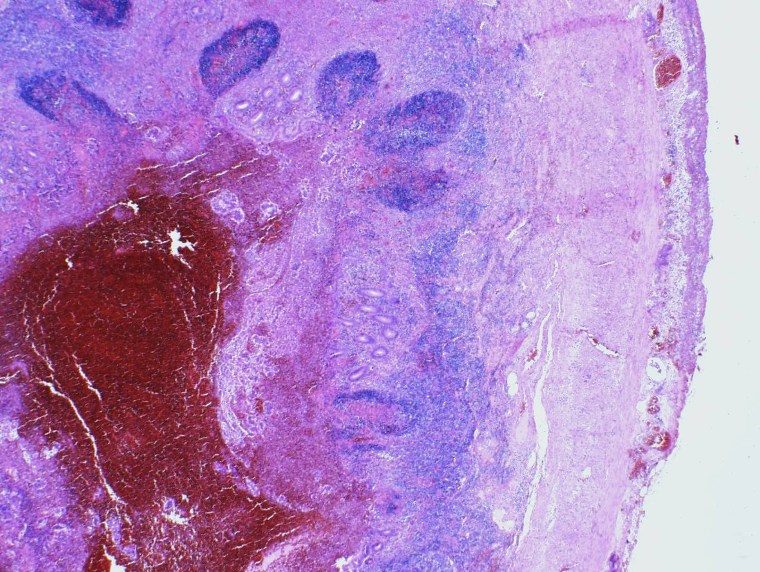
46. Flegmonózní apendicitida
1
3
3
2
3
1 Sekundární lymfatický folikl v submukóze
2 Prokrvácené lumen apendixu
3 Zánětlivá infiltrace ve stěně

Slide 47
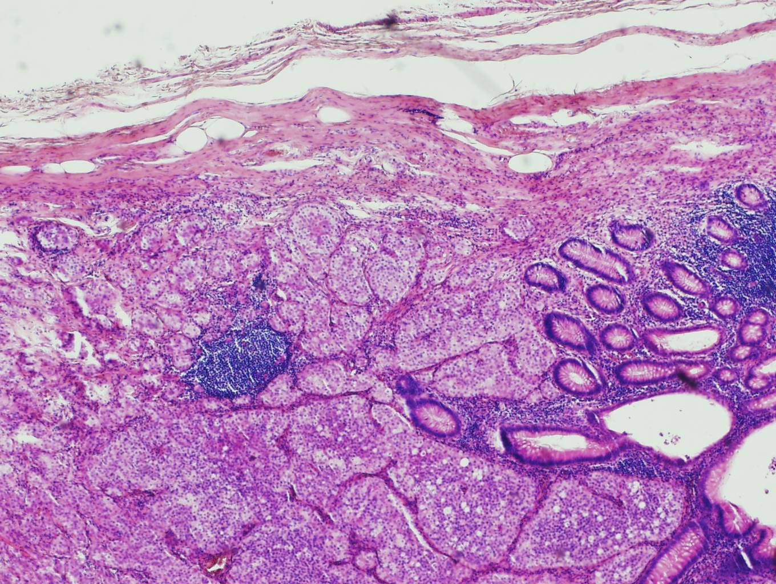
47. Neuroendokrinní tumor - karcinoid appendixu
1
2
1
1 Trabekulární či glandulární struktury nádorových buněk s kulatými/oválnými jádry a světlou cytoplazmou
2 Sliznice appendixu

Slide 48
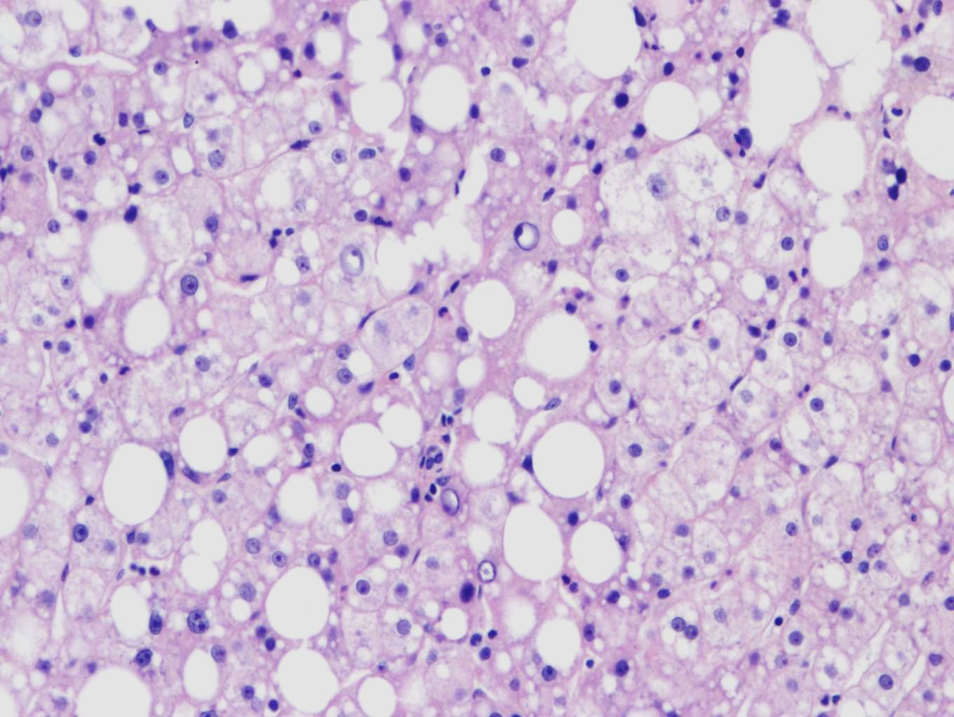
48. Steatóza jater
1
1
2
1 Tuková vakuola v cytoplasmě
hepatocytu
2 Jádro hepatocytu posunuté periferně

Slide 49
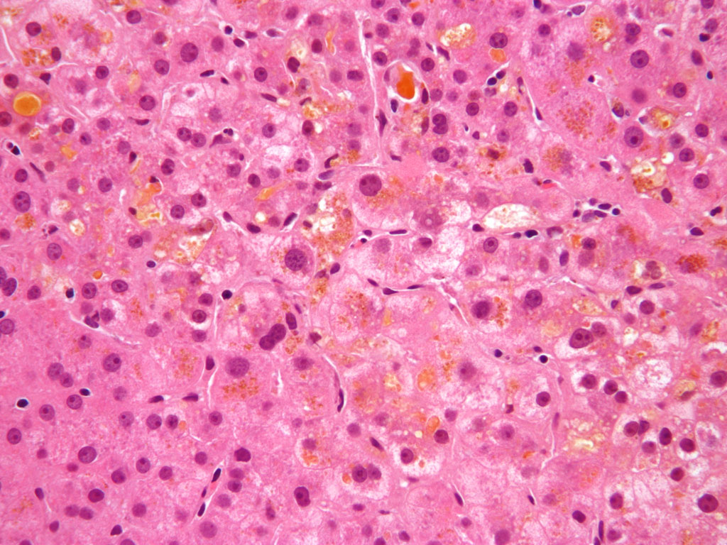
49. Cholestáza jater (při obstrukčním ikteru)
1
2
1 Žlučový trombus
2 Žluč v hepatocytech

Slide 50
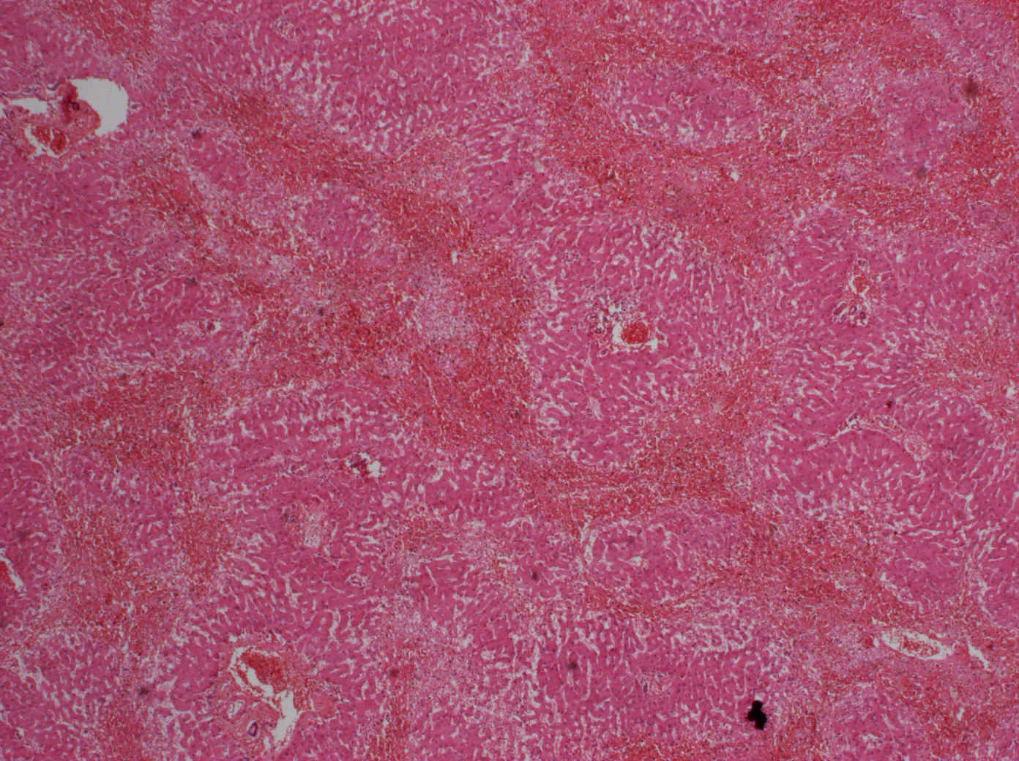
50. Chronická venostáza v játrech
2
1
1
2
1
1 Portobilia
2 Cesty městnání (překrvené oblasti s nekrózou hepatocytů)
Přerušovaná čára: pseudolobulus vzniklý ze zbytků 3 lobulů, v centru portobilium

Slide 51

51. Cirhóza (Chronická hepatitida aktivní ve stadiu cirhózy)
2
1
1
2
1
1 Pseudolobuly
2 Vazivová septa s lymfocytárním infiltrátem
 Nekrotické hepatocyty

Slide 52

52. Kavernózní hemangiom jater
2
1
1
1
1 Dilatované vaskulární prostory vyplněné erytrocyty
2 Fibroendotelová septa

Slide 53

53. Hepatocelulární karcinom
1
2
1 Nepostižený jaterní parenchym
2 Buňky hepatocelulárního karcinomu – nápadně světlejší, trabekulární, atypie, mitózy

Slide 54

54. Duktální adenokarcinom pankreatu
1
1
3
2
1 Neoplastické duktální formace
2 Fokálně ruptura duktů s makrofágy a detritem intraluminálně
3 Stromální desmoplázie

Slide 55

55. Metastáza adenokarcinomu do jater
1
2
1
1 Tubulární formace kolorektálního adenokarcinomu
2 Jaterní parenchym

Slide 56

56. Chronická aktivní cholecystitida
1
2
3
1 Jednovrstevný cylindrický epitel
2 Neutrofilní granulocyty intraepiteliálně
3 Chronický zánětlivý infiltrát v lamina propria

Slide 57

57. Akutní hemoragická pankreatitida
4
3
2
1 Ložisko nekrózy
2 Demarkační lem neutrofilů
3 Hemoragie
4 Okolní tkáň pankreatu
1

Slide 58

58. Tyreoiditida chronická lymfoplazmocytární (Hashimotova)
1
1
2
Folikuly
Germinativní centrum
 Lymfoplasmocelulární infiltrát

Slide 59

59. Difúzní toxická struma (Gravesova-Basedowova choroba)
1
1
2
Folikuly s deplecí koloidu
Lymfocytární infiltrát
 Papilární formace

Slide 60

60. Koloidně-nodózní struma
1
1
1
Folikuly vyplněné koloidem s oploštělou epitelií
 Vazivová septa oddělující jednotlivé noduly

Slide 61

61. Folikulární adenom štítné žlázy
1
1
2
1 Parenchym štítné žlázy s folikuly
2 Struktury adenomu
Vazivové septum (ohraničení adenomu)

Slide 62

62. Papilární karcinom štítné žlázy
2
1
3
1
1 Vazivové pouzdro
2 Normální parenchym štítné žlázy
3 Struktury adenokarcinomu, matnicová jádra
Papilární formace

Slide 63

63. Feochromocytom
1
1
1
1 Trabekuly (objemné buňky s granulovanou cytoplazmou, neurosekreční granula)
Kapilarizované stroma

Slide 64

64. Infarkt ledviny
3
4
2
2
1
1 Koagulační nekróza
2 Zóna periferního překrvení
3 Arteriosklerotická céva
4 Norma

Slide 65

65. Pyelonefritida purulentní
1
1 Tubuly a intersticium vyplněné neutrofilními granulocyty

Slide 66

66. Akutní glomerulonefritida (proliferativní nebo srpkovitá)
1
1
1 Celulární srpky v oblasti Bowmanova prostoru

Slide 67

67. Diabetická glomeruloskleróza, mikroangiopatie
1
2
1 Mezangiální uzly
2 Difuzní expanze mezangia

Slide 68

68. Vaskulární nefroskleróza
1
3
2
1 Sklerotický glomerulus
2 Hypertrofie medie a skleróza intimy arterie
3 Fibrotizace intersticia

Slide 69

69. Low-grade papilokarcinom močového měchýře
1
2
1
Fúzující nádorové papily
Jemné fibrovaskulární stroma
Slizniční vazivo
3

Slide 70

70. Světlobuněčný karcinom z renálních buněk (Grawitz)
1
1 Vodojasné buňky s objemnou jemně granulovanou cytoplazmou (glykogen, lipidy)

Slide 71

71. Wilmsův tumor
1
2
1
1 „embryonální mesenchym“
2 Kombinace blastémových, stromální a epitelových buněk

Slide 72

72. Papilární renální karcinom
1
2
1 Papilární formace
2 Pěnité makrofágy ve stromatu

Slide 73

73. Benigní hyperplázie prostaty
2
3
4
1
1 Zmnožené prostatické žlázky, zachovalá vrstva bazálních bb
2 Intraluminální papilární proliferáty
3 Corpora amylacea
4 Zánětlivá celulizace

Slide 74

74. Acinární adenokarcinom prostaty
1
1
2
1 Drobné nádorové aciny, chybí vrstva bazálních buněk
2 Vrůstání acinů mezi prostatické žlázky

Slide 75

75. Seminom varlete
2
1
1 Nádorové buňky
2 Vazivová septa s lymfocytární infiltrací

Slide 76

76. Dlaždicová metaplázie cervixu, ovulóza
3
1
2
1 Exocervikální vrstevnatý
dlaždicový epitel.
2 Endocervikální pravidelný
cylindrický epitel.
3 Mezi šipkami oblast počínající
dlaždicové metaplázie, na povrchu
ještě cylindrický epitel.
4 Endocervikální žlázky dilatované.
4

Slide 77

77. Condyloma accuminatum
1
2
1 Hyperkeratóza, parakeratóza
2 Koilocyty

Slide 78

78. High-grade CIN
Cytonukleární atypie v celé tloušťce epitelu. Mitózy.

Slide 79

79. Tubární gravidita
2
1
3
1 Hematom tuby
2 Stěna tuby
3 Struktury placenty (cytotrofoblast, syncytiotrofoblast)

Slide 80

80. Korporální polyp
2
1
1
1 Endometriální žlázky, místy cysticky dilatované
2 Silnostěnné cévy

Slide 81

81. Endometrioidní adenokarcinom děložního těla
1
1
1 Kribriformní žlázky (chybí vmezeřené stroma) s četnými cytonukleárními atypiemi, mitózami

Slide 82

82. Leiomyom dělohy
1
1
1 Vřetenité hladkosvalové buňky, protáhlá jádra se zaoblenými konci, fascikulární stavba. Bez atypií, nekróz, mitóz.

Slide 83

83. Fibrom ovária
1
1 Nádor ze stromálních fibroblastů

Slide 84

84. Zralý teratom (dermoidní cysta)
3
4
1
2
1 lumen cysty s keratinovými šupinami
2 epidermis
3 kožní adnexa
4 tuková tkáň
3

Slide 85

85. Choriokarcinom – metastáza v kůži
1
1
2
1 Ložisko nekrózy s hemoragií
2 Anaplastický cytotrofoblast a syncytiotrofoblast

Slide 86

86. Endometrióza pupku
2
1
2
3
1 Epidermis
2 Dermis
3 Endometriální žlázky s přilehlým endometriálním stromatem

Slide 87

87. Serózní cystadenom ovária
1
1 Cylindrický epitel s řasinkami

Slide 88

88. Mucinózní cystadenokarcinom ovária
1
1
1 Cylindrický hlenotvorný epitel s četnými cytonukleárními atypiemi, mitózami

Slide 89

89. Nádor z buněk granulózy
1
1
1 Call-Exnerova tělíska

Slide 90

90. Fibroadenom mammy
1
1
1 Intrakanalikulární typ: zmnožené edematózně prosáklé stroma štěrbinovitě utlačuje novotvořené vývody

Slide 91

91. Invazivní duktální karcinom mammy
2
1
1 DCIS
2 Kohezivní nádorový infiltrát s ojedinělými tubuly, bez přítomnosti myoepiteliálních vrstvy SMA -, E-cadherin +.

Slide 92

92. Invazivní lobulární karcinom mammy
1
1
1 Nádorové bb. vytváří řady mezi snopci vaziva (husí pochod), SMA -, E-cadherin -

Slide 93

93. Encefalomalacie (starší)
1
2
3
1 Zrnéčkové buňky
2 Hemoragie
3 Mozková tkáň

Slide 94

94. Leptomeningitida purulentní
2
1
3
1 Edém mozku
2 Zánětlivý infiltrát (fibrin, PMN)
3 Dilatovaná, hyperemická céva

Slide 95

95. Multiformní glioblastom
1
2
1 Pleomorfní nádorové bb
2 Nekróza
Palisádovité řazení buněk

Slide 96

96. Meningeom
2
1
1 Vírovitě uspořádané menigocyty
2 Psamomata

Slide 97

97. Neurinom
1
1
3
2
1 Antoni A
2 Antoni B (hypocelulární, myxoidně degenerované)
3 Sešikování jader

Slide 98

98. Lipom
1
1 Maturované adipocyty
značené vazivové septum

Slide 99

99. Osteochondrom
1
4
2
1 Hyalinní chrupavka
2 Enchondrální osifikace
3 Lamelární kost
4 Kostní dřeň
3

Slide 100

100. High-grade osteosarkom
3
1
2
Nádorový osteoid
Nádorové osteoblasty
Kostní trámec

Slide 101

101. Obrovskobuněčný kostní nádor
2
1
1 Jednojaderné nádorové bb
2 Obrovské mnohojaderné nádorové bb připomínající osteoklasty

Slide 102

102. Osteomyelitida chronická hnisavá
2
1
1 Kostní trámec
2 Zánětlivý infiltrát (převážně plazmocyty, PMN)

Slide 103

103. Dnavý tofus kloubního pouzdra
1
2
1 Krystaly urátů
2 Palisádující histiocyty (obrovskobuněčný granulom)

Slide 104

104. Psoriáza
2
5
3
1
Akantóza
Papilomatóza, edém papil
Hyperkeratóza, parakeratóza
Mikroabscesy
Chronický zánět dermis
4

Slide 105

105. Verruca vulgaris
1
3
2
1 Hyperkeratóza
2 Parakeratóza
3 Papilomatóza

Slide 106

106. Seborhoická veruka
3
1
2
1 Papilomatóza
2 Rohovinové koule
3 Akantóza

Slide 107

107. Kapilární hemangiom kůže
2
1
1 Nádorové kapiláry
2 Erytrocyty v lumen

Slide 108

108. Bazocelulární karcinom kůže
1
1 Periferní palisádování atypických bazaloidních buněk

Slide 109

109. Smíšený pigmentový névus
1
2
1 Hnízda melanocytů v junkci
2 Hnízda melanocytů v dermis s maturací do spodiny

Slide 110

110. Maligní melanom
2
1
1 Nádorové melanocyty v dermis bez vyzrávání do spodiny
2 Fokálně zvýšená tvorba melaninu

